Slide 1
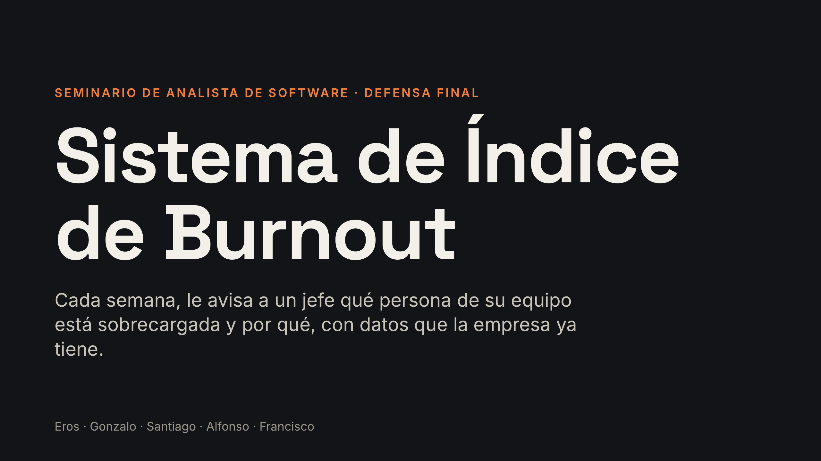
Notes:
Francisco · Parte 1: Apertura: qué es, por qué importa, funciona
Entra con: Aparece al empezar.
(Antes de hablar: caminar al frente a paso normal, sin atril ni notebook delante, pararse con los dos pies apoyados, mirar al jurado y contar tres en silencio.) [3 s]
Buenas tardes. Somos el equipo del Sistema de Índice de Burnout. [pausa] Es un sistema que le avisa a un jefe, cada semana, qué persona de su equipo está sobrecargada y por qué, con datos que la empresa ya tiene. [pausa]
Somos cinco: Santiago, Gonzalo, Eros, Alfonso y yo, Francisco. (Mirar a cada uno al nombrarlo.) [4 s]
En la próxima media hora les vamos a mostrar el problema, el sistema funcionando, y al final, a quién le sirve y qué falta. [pausa] Pero antes, quiero presentarles a alguien.

Slide 2
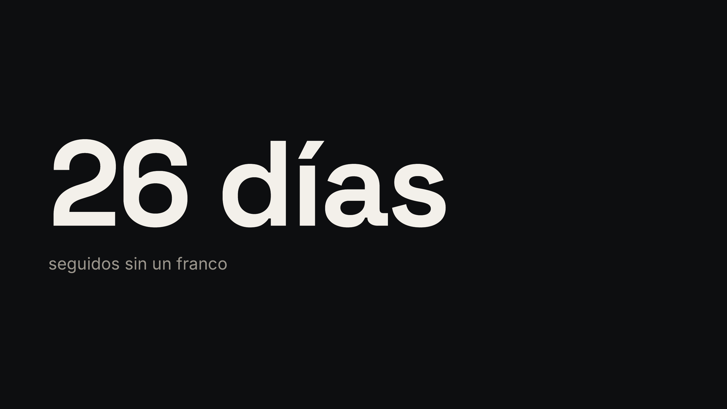
Notes:
Francisco · Parte 1: Apertura: qué es, por qué importa, funciona
Entra con: «Pero antes, quiero presentarles a alguien.»
Imaginen a Diego. Es chofer en una empresa de logística. [pausa] Hoy cumple veintiséis días seguidos sin un franco. La semana pasada trabajó sesenta y nueve horas: veinticinco más que las cuarenta y cuatro que fija su convenio. Y tiene quince días de vacaciones que no se tomó. [pausa]
¿Su jefe lo sabe? [pausa] No. Y no porque no le importe.
Las horas de Diego están en el sistema de fichaje. Sus viajes atrasados, en una planilla. Sus vacaciones, en Recursos Humanos. Cada área ve su pedazo. [pausa] Los datos existen. Nadie los mira juntos.

Slide 3
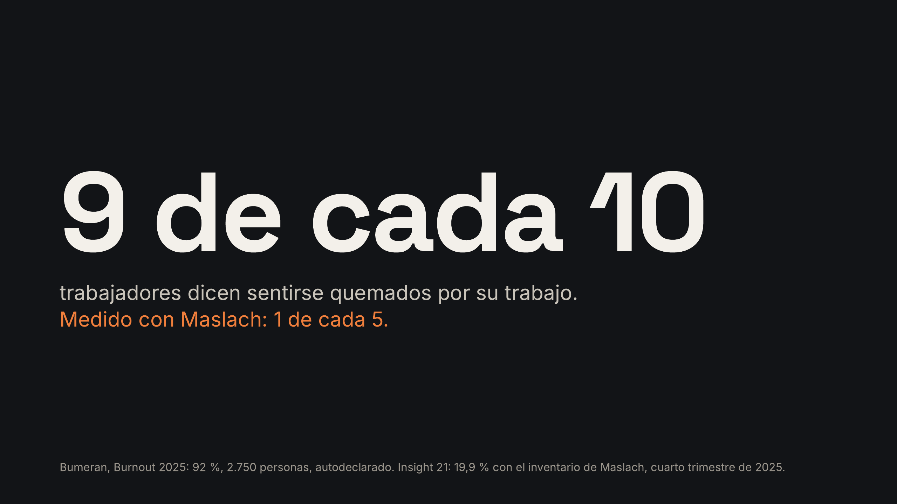
Notes:
Francisco · Parte 1: Apertura: qué es, por qué importa, funciona
Entra con: «Nadie los mira juntos.»
[más lento y grave] Diego es un personaje de nuestra demo. Lo que le pasa, no lo es. En Argentina, nueve de cada diez trabajadores dicen sentirse quemados por su trabajo. Es una encuesta donde cada uno responde por sí mismo, así que no es un diagnóstico. Cuando se mide con un instrumento validado, el inventario de Maslach, el número baja: uno de cada cinco. [pausa] Uno de cada cinco. En una empresa de cincuenta personas, son diez.

Slide 4
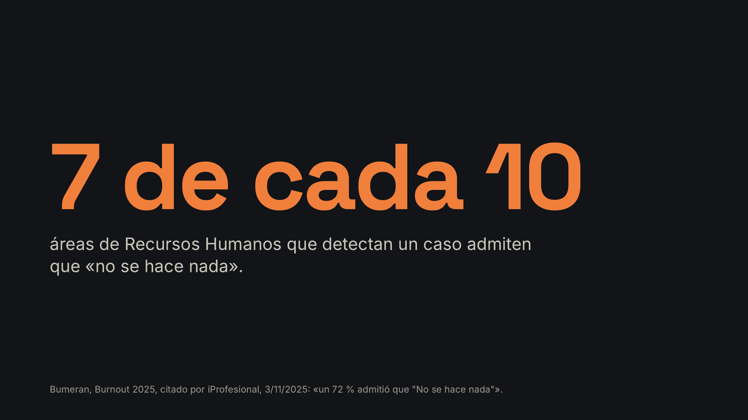
Notes:
Francisco · Parte 1: Apertura: qué es, por qué importa, funciona
Entra con: «…son diez.»
Y el dato que más nos marcó es otro. De cada diez empresas que detectan un caso, siete... no hacen nada. [pausa larga]

Slide 5
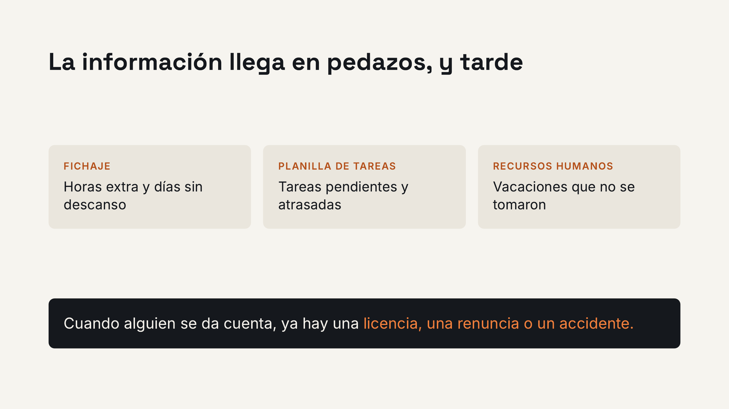
Notes:
Francisco · Parte 1: Apertura: qué es, por qué importa, funciona
Entra con: Después del silencio largo.
No creemos que sea falta de voluntad. Es que la información llega en pedazos, y llega tarde. Cuando alguien se da cuenta, ya hay una licencia, una renuncia o un accidente.

Slide 6
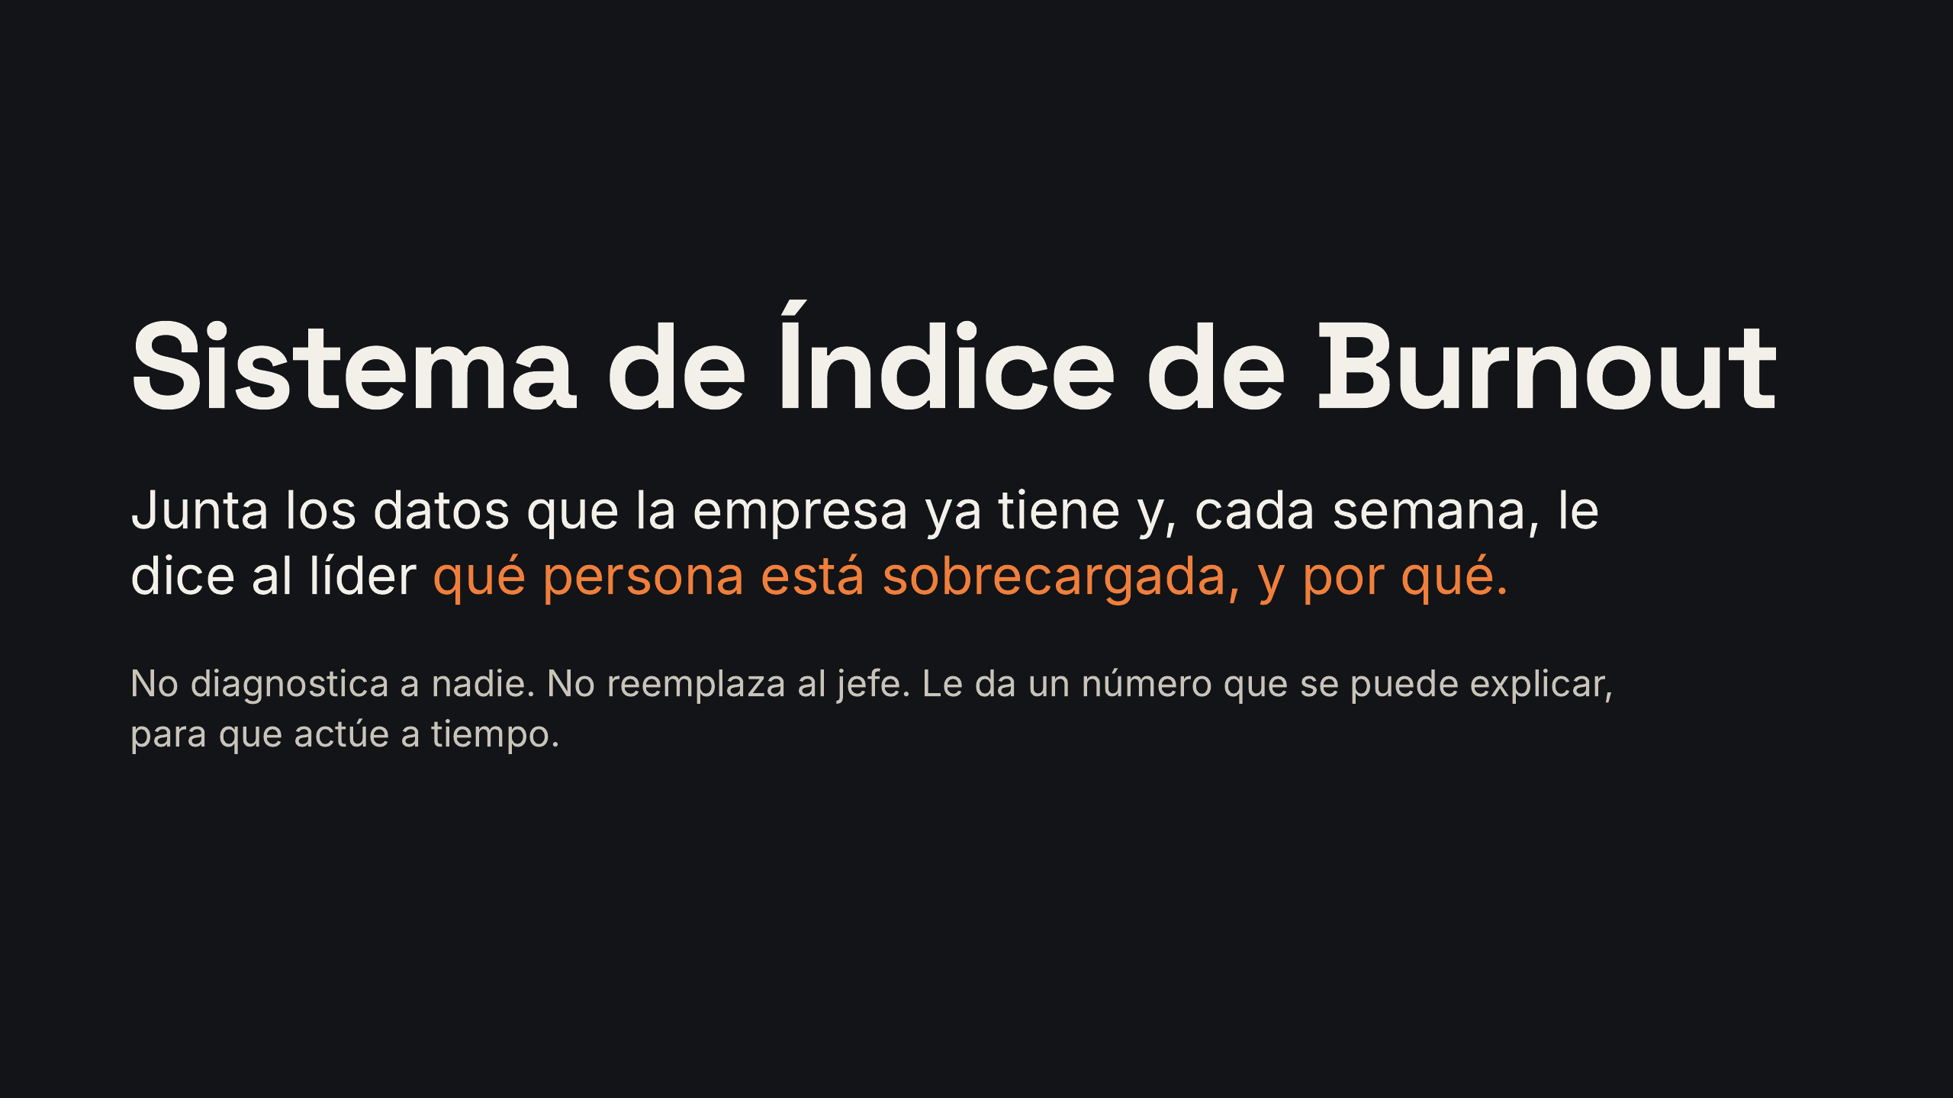
Notes:
Francisco · Parte 1: Apertura: qué es, por qué importa, funciona
Entra con: «…o un accidente.» Vuelve la energía.
[vuelve la energía] Por eso hicimos este sistema. [pausa] Junta los datos que la empresa ya tiene —horas extra, días sin descanso, tareas atrasadas y vacaciones pendientes— y cada semana le dice al líder qué persona está sobrecargada, y por qué. [pausa]
Se llama Índice de Burnout por lo que queremos evitar. Pero no diagnostica a nadie, ni reemplaza al jefe. Le da un número que se puede explicar, para que actúe a tiempo.

Slide 7
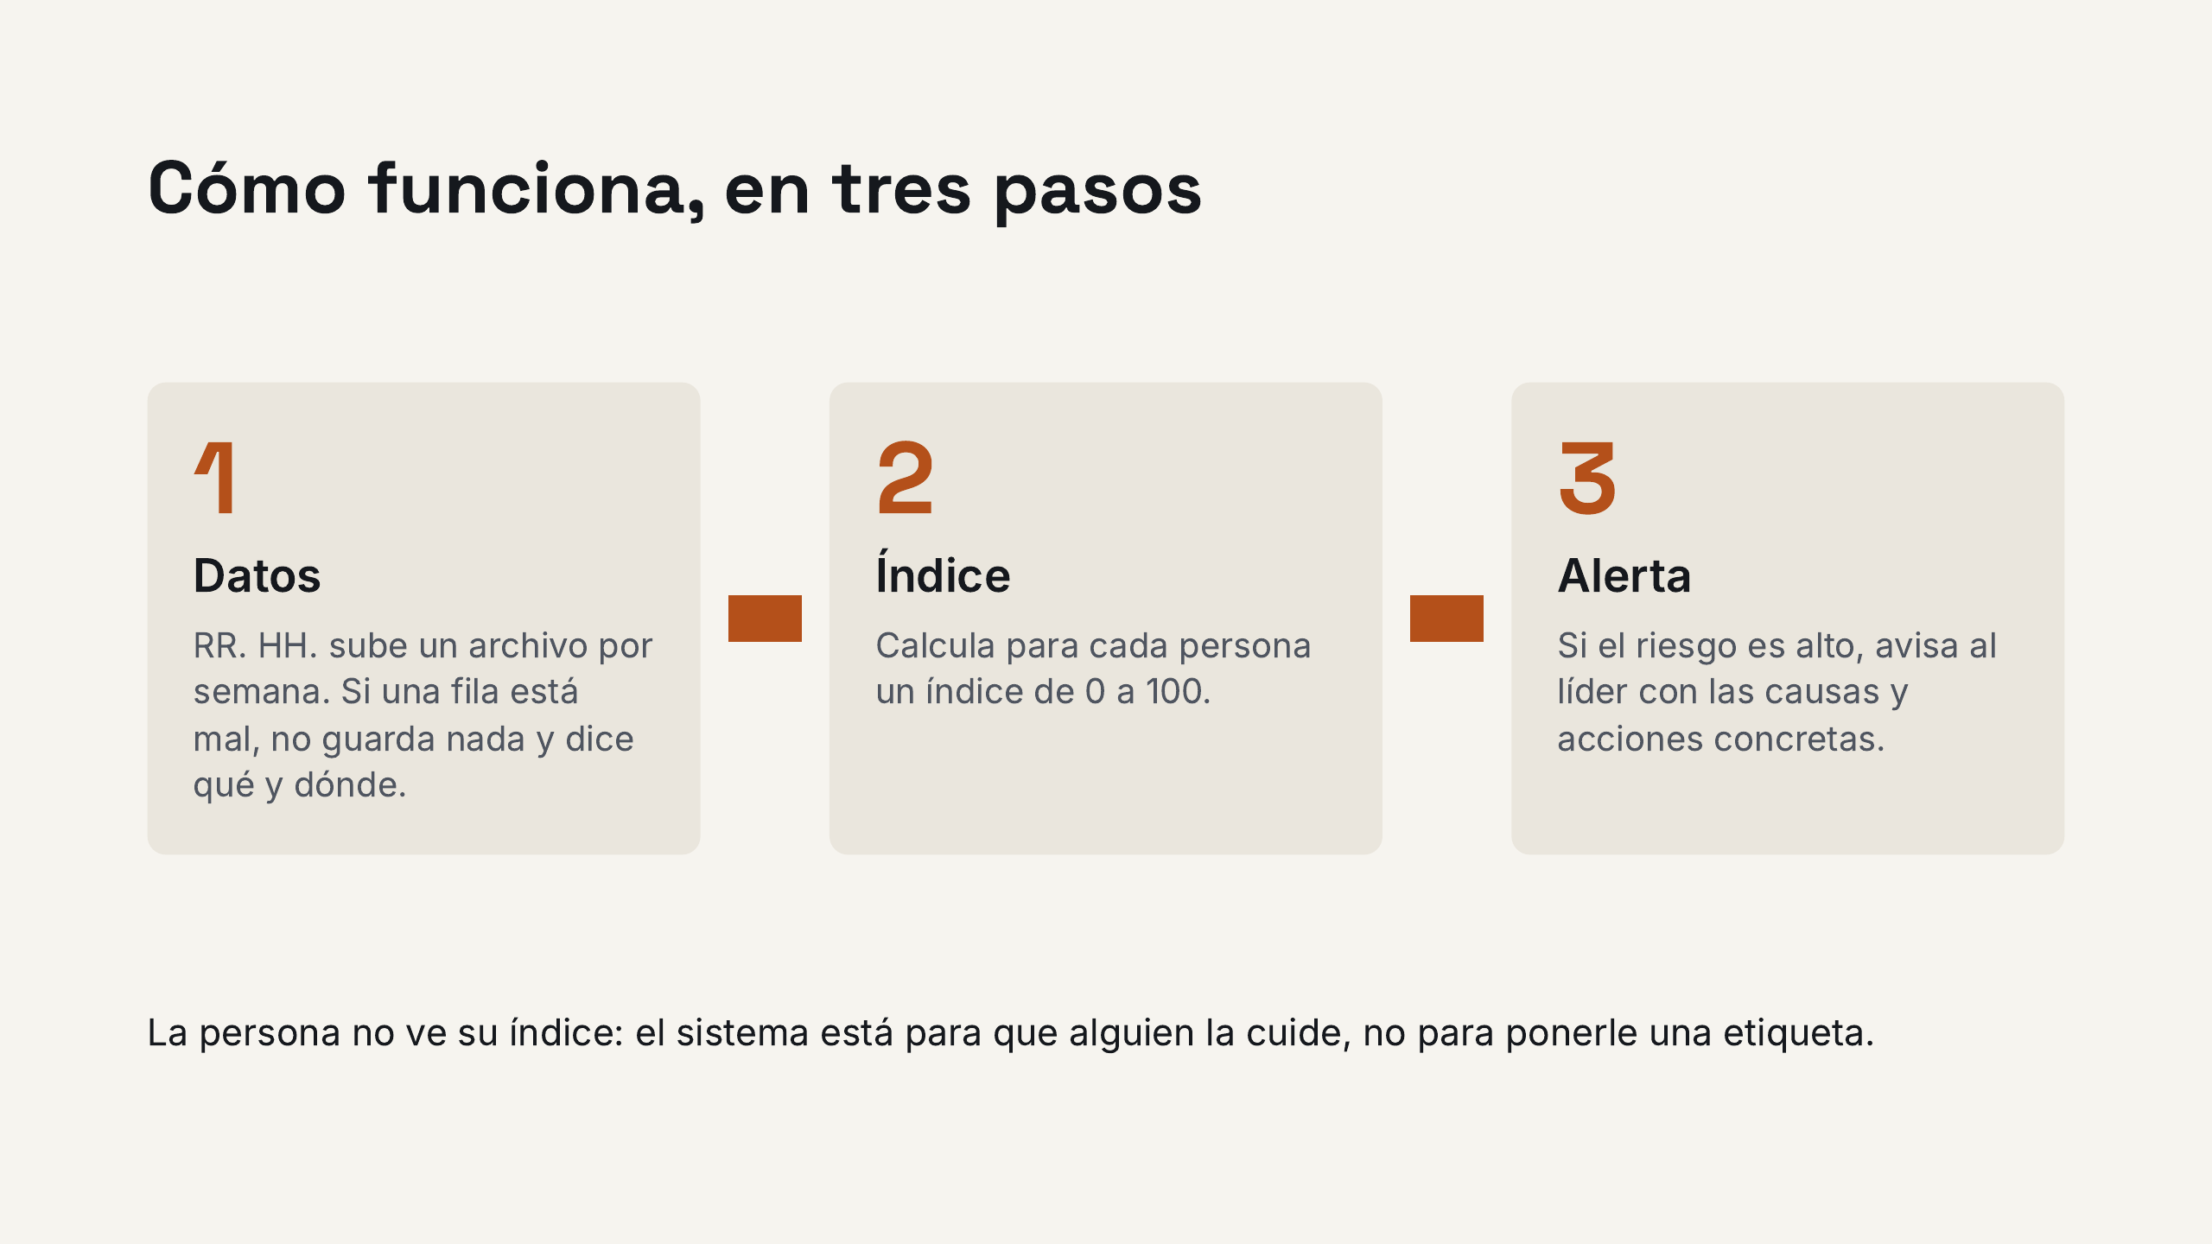
Notes:
Francisco · Parte 1: Apertura: qué es, por qué importa, funciona
Entra con: «…para que actúe a tiempo.»
¿Cómo funciona? En tres pasos. Primero, una vez por semana, Recursos Humanos sube un archivo con lo que ya registra. El sistema lo revisa fila por fila: si algo está mal, no guarda nada y dice exactamente qué y dónde. Segundo, calcula para cada persona un índice de cero a cien. Tercero, si el riesgo es alto, le avisa a su líder, con las causas y con acciones concretas.
Y la persona no ve su índice. El sistema está para que alguien la cuide, no para ponerle una etiqueta.

Slide 8
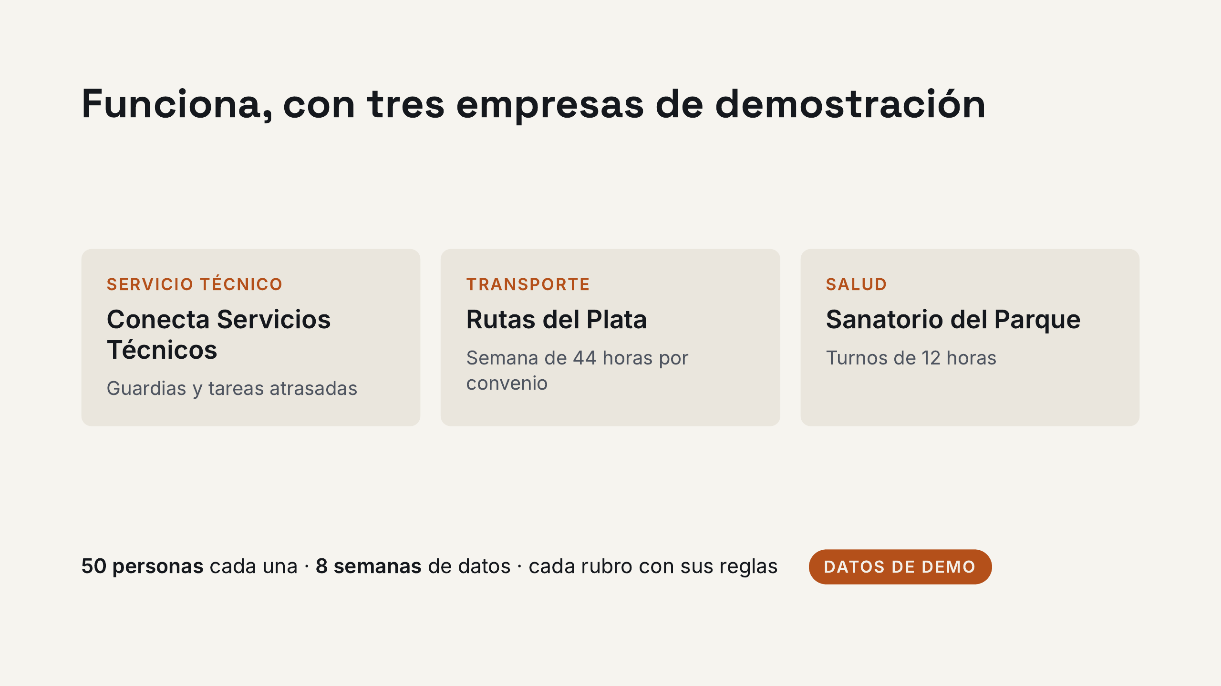
Notes:
Francisco · Parte 1: Apertura: qué es, por qué importa, funciona
Entra con: «…no para ponerle una etiqueta.»
No es una idea en una diapositiva: está funcionando. Lo probamos con tres empresas de demostración —un servicio técnico, una de transporte y un sanatorio—, de cincuenta personas cada una y ocho semanas de datos. Los datos los generamos nosotros. Las reglas salen de investigar cada rubro: un chofer tiene una semana de cuarenta y cuatro horas; una enfermera hace turnos de doce. [pausa] Lo que es normal para uno es una alarma para el otro.

Slide 9
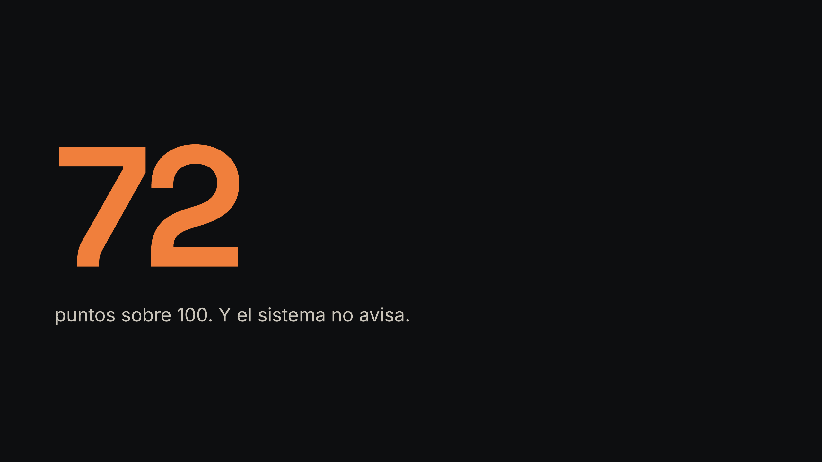
Notes:
Francisco · Parte 1: Apertura: qué es, por qué importa, funciona
Entra con: «…una alarma para el otro.»
Les adelanto algo. Una de esas semanas, Sofía, técnica de mantenimiento, llega a setenta y dos puntos sobre cien. [pausa] Y el sistema no avisa. [pausa] Les vamos a mostrar por qué, y por qué creemos que es lo más importante que diseñamos.

Slide 10
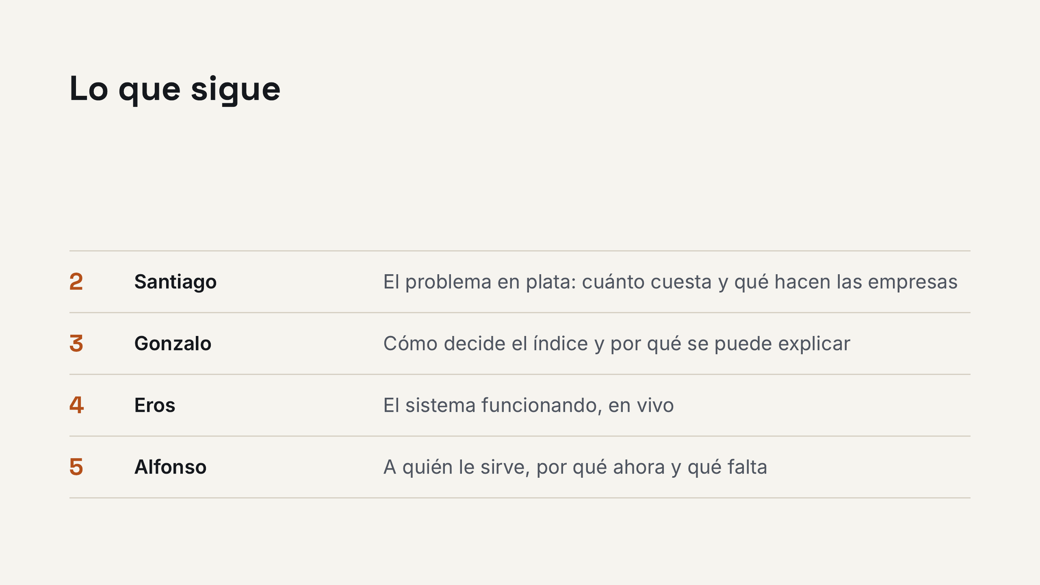
Notes:
Francisco · Parte 1: Apertura: qué es, por qué importa, funciona
Entra con: «…lo más importante que diseñamos.»
En lo que sigue, Santiago les va a mostrar cuánto le cuesta a una empresa no ver a Diego a tiempo, y qué hacen hoy las empresas. Gonzalo, cómo decide el índice y por qué cada punto se puede explicar. Eros, el sistema funcionando, en vivo. Y Alfonso, a quién le sirve, por qué ahora y qué falta.

Slide 11
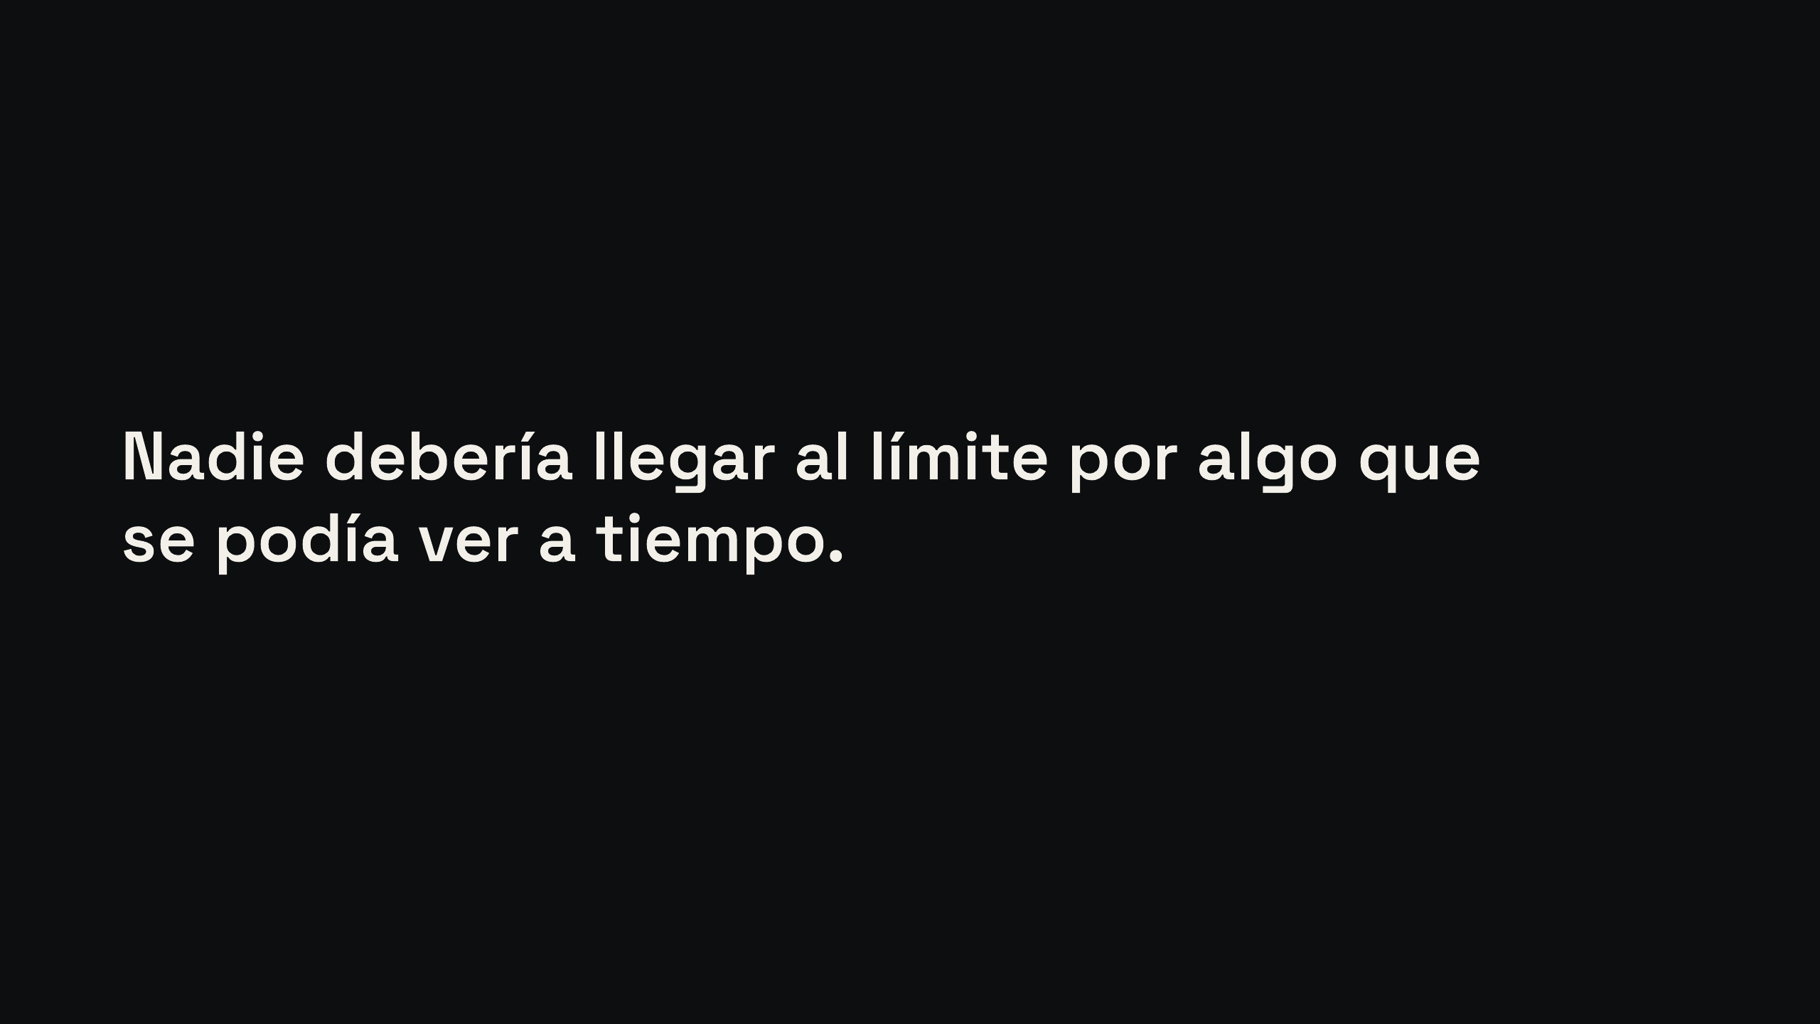
Notes:
Francisco · Parte 1: Apertura: qué es, por qué importa, funciona
Entra con: «…por qué ahora y qué falta.»
Empezamos este proyecto con una idea. [pausa] Nadie debería llegar al límite por algo que se podía ver a tiempo. [pausa] Santiago. (Mirar a quien sigue y dar un paso al costado.)

Slide 12
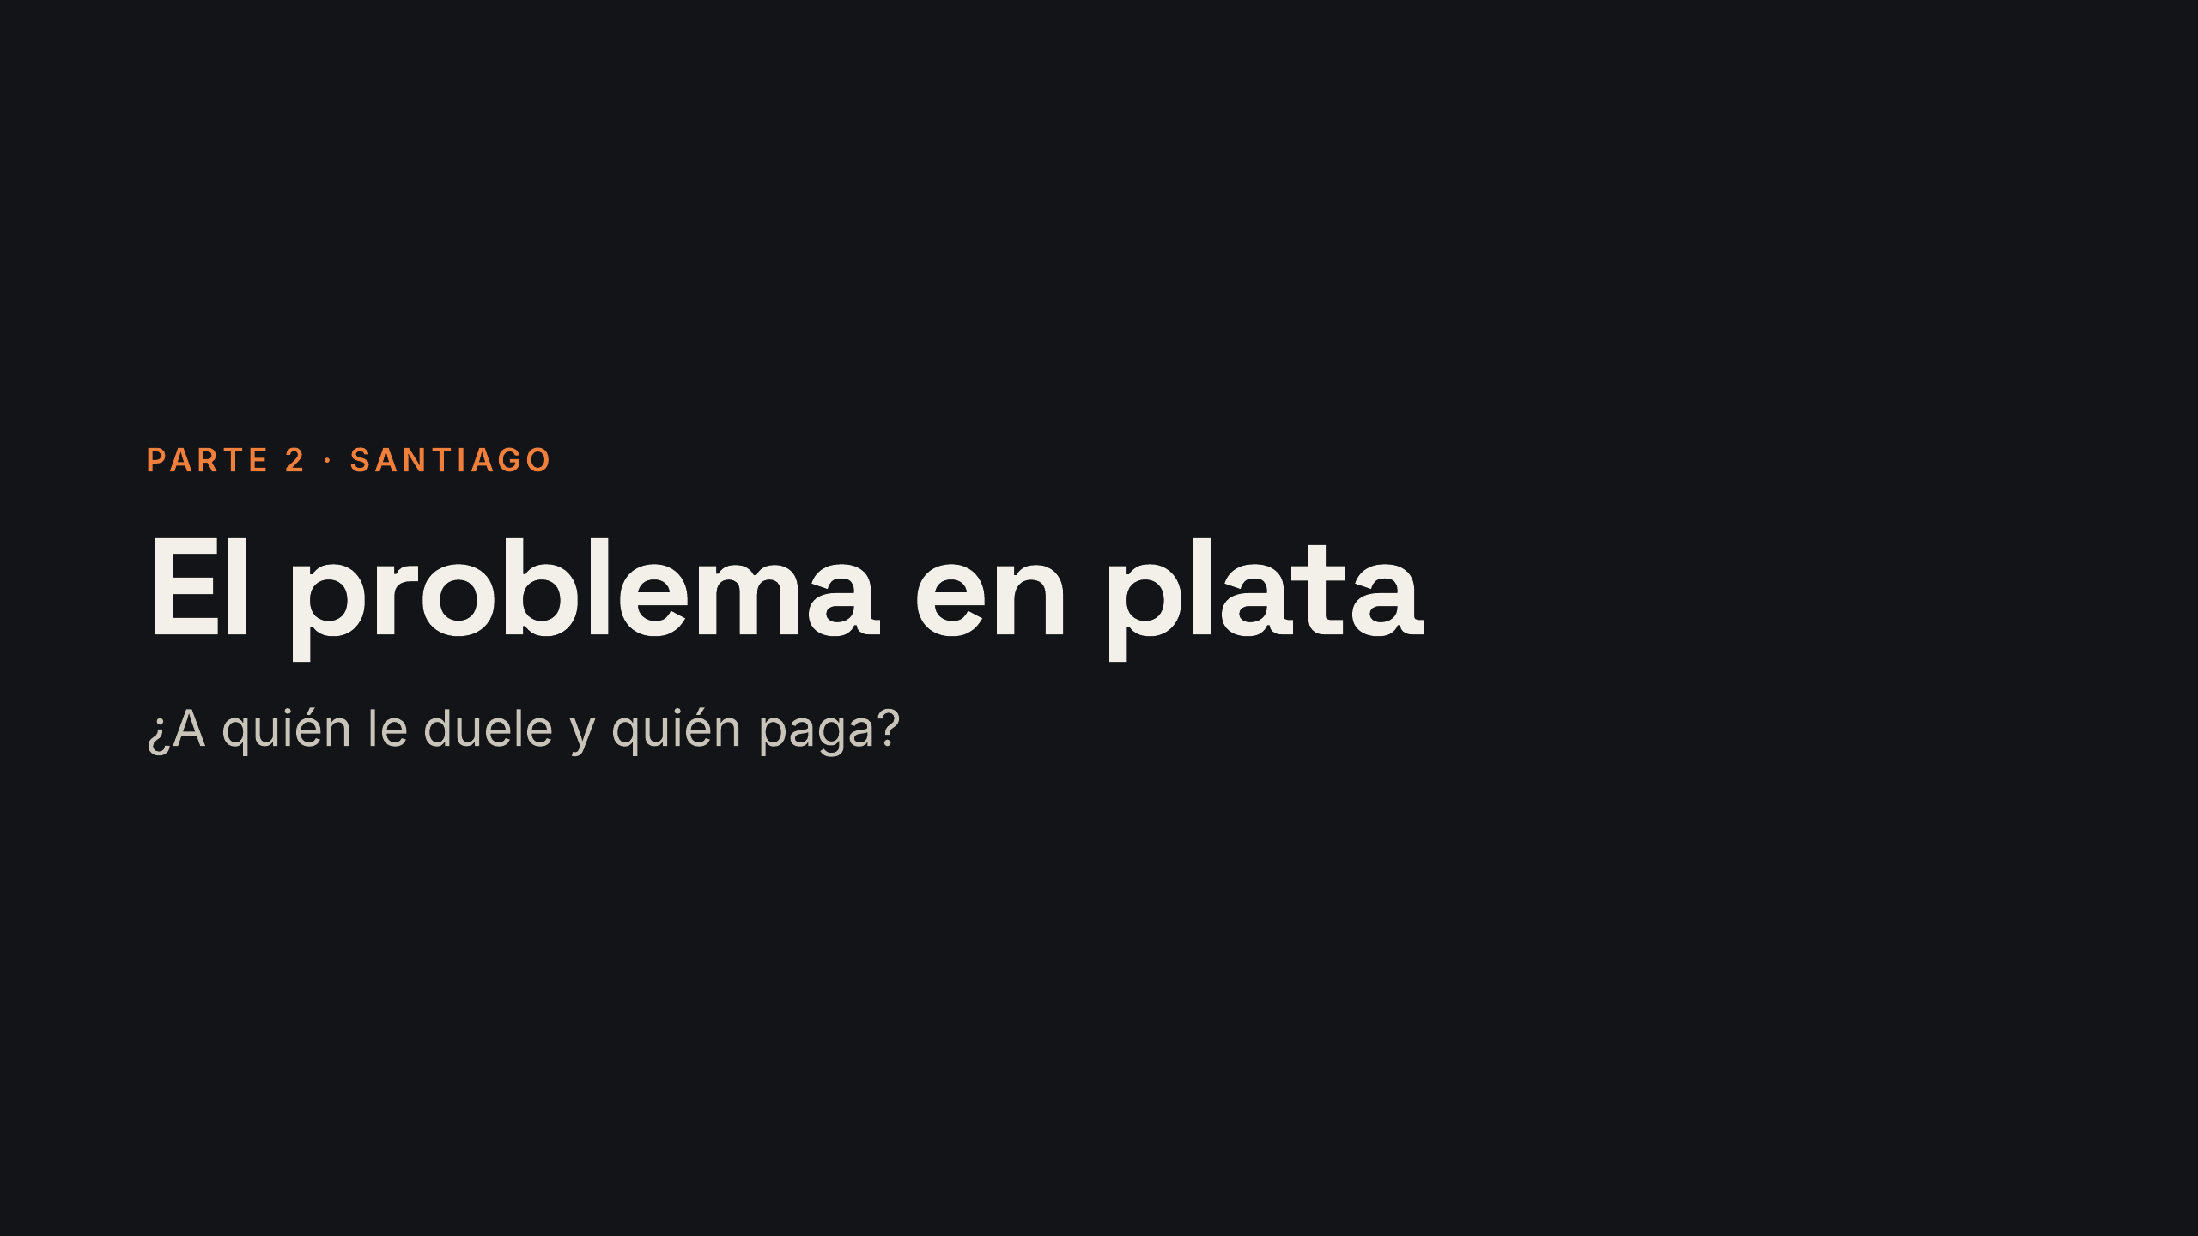
Notes:
Santiago · Parte 2: El problema en plata
Entra con: Cuando Francisco dice su nombre.
(Pasar al centro mientras Francisco se corre. Pies quietos, mirar al jurado, recién ahí hablar.) [12 s]
Diego no es solo un problema de Diego. [pausa] Es un problema de la empresa, y le cuesta plata. Les voy a contar cuánto cuesta no verlo, y quién pagaría por verlo a tiempo.

Slide 13
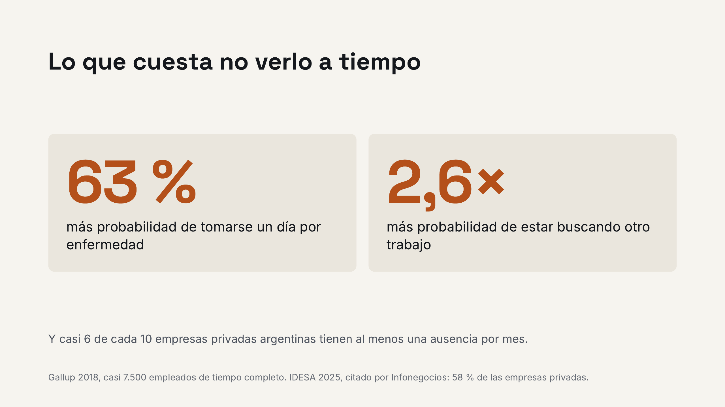
Notes:
Santiago · Parte 2: El problema en plata
Entra con: «…quién pagaría por verlo a tiempo.»
[más lento y grave] La consultora Gallup estudió a casi siete mil quinientos empleados en Estados Unidos. Los que se sienten quemados tienen un sesenta y tres por ciento más de probabilidad de faltar por enfermedad. [pausa] Y dos coma seis veces más probabilidad de estar buscando otro trabajo. [pausa]
Para una empresa, eso es una licencia, o una renuncia, que se podía ver venir.
Son datos de otro país, pero acá también pasa: casi seis de cada diez empresas argentinas tienen al menos una falta por mes. [pausa]

Slide 14
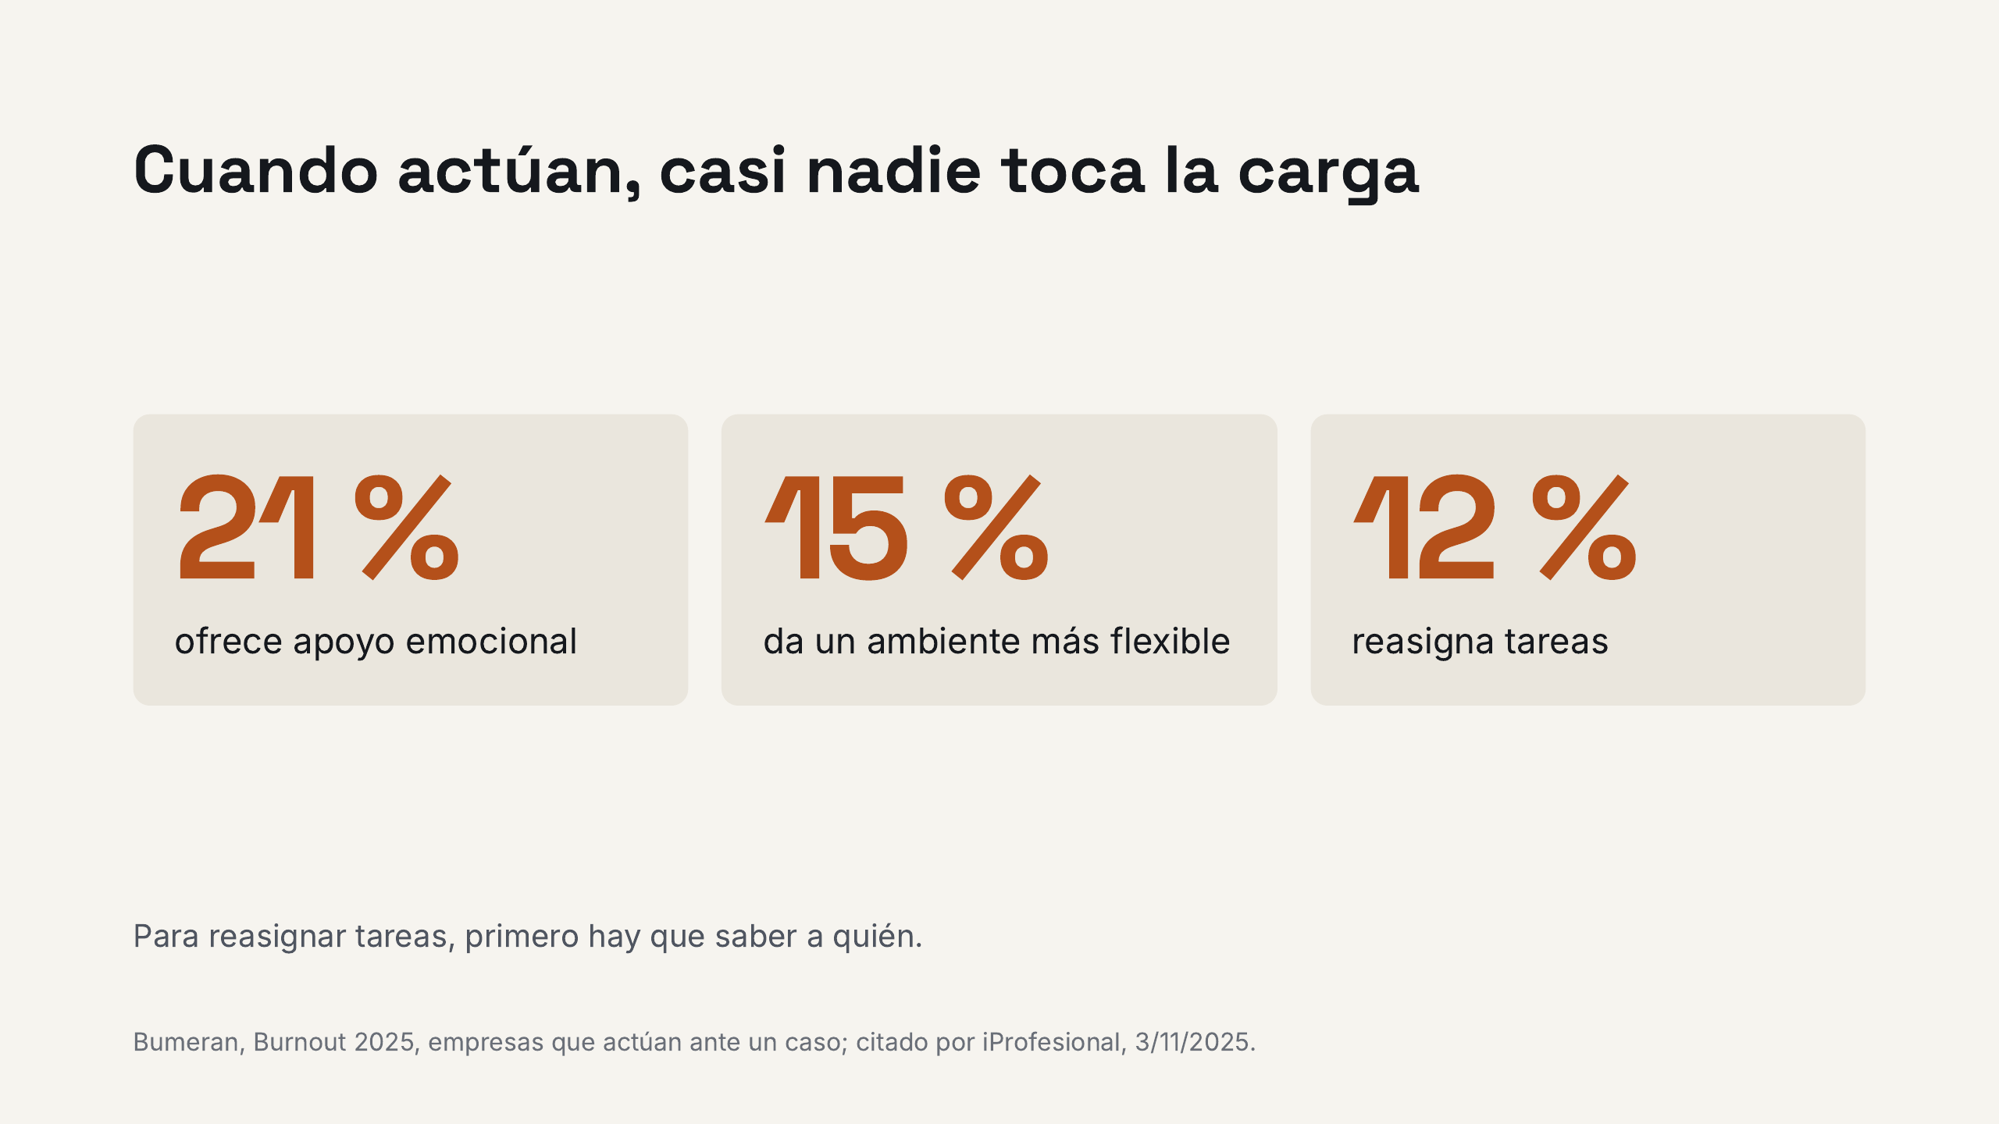
Notes:
Santiago · Parte 2: El problema en plata
Entra con: «…al menos una falta por mes.»
Lo llamativo no es solo cuántos están agotados, sino qué hacen las empresas. Según Bumeran 2025, el 72 % de las áreas de RRHH admite que, cuando detecta un caso, no se hace nada, y el 88 % de las organizaciones no aplica ninguna medida de prevención.
Y cuando una empresa sí hace algo, ¿qué hace? Según la misma encuesta de Bumeran, el veintiuno por ciento ofrece apoyo emocional. El quince, más flexibilidad. [pausa] Y solo el doce por ciento le saca tareas a quien está sobrecargado. [pausa]
Casi nadie toca lo que a Diego le sobra, que es trabajo. Y para repartir mejor las tareas, primero hay que saber a quién.

Slide 15
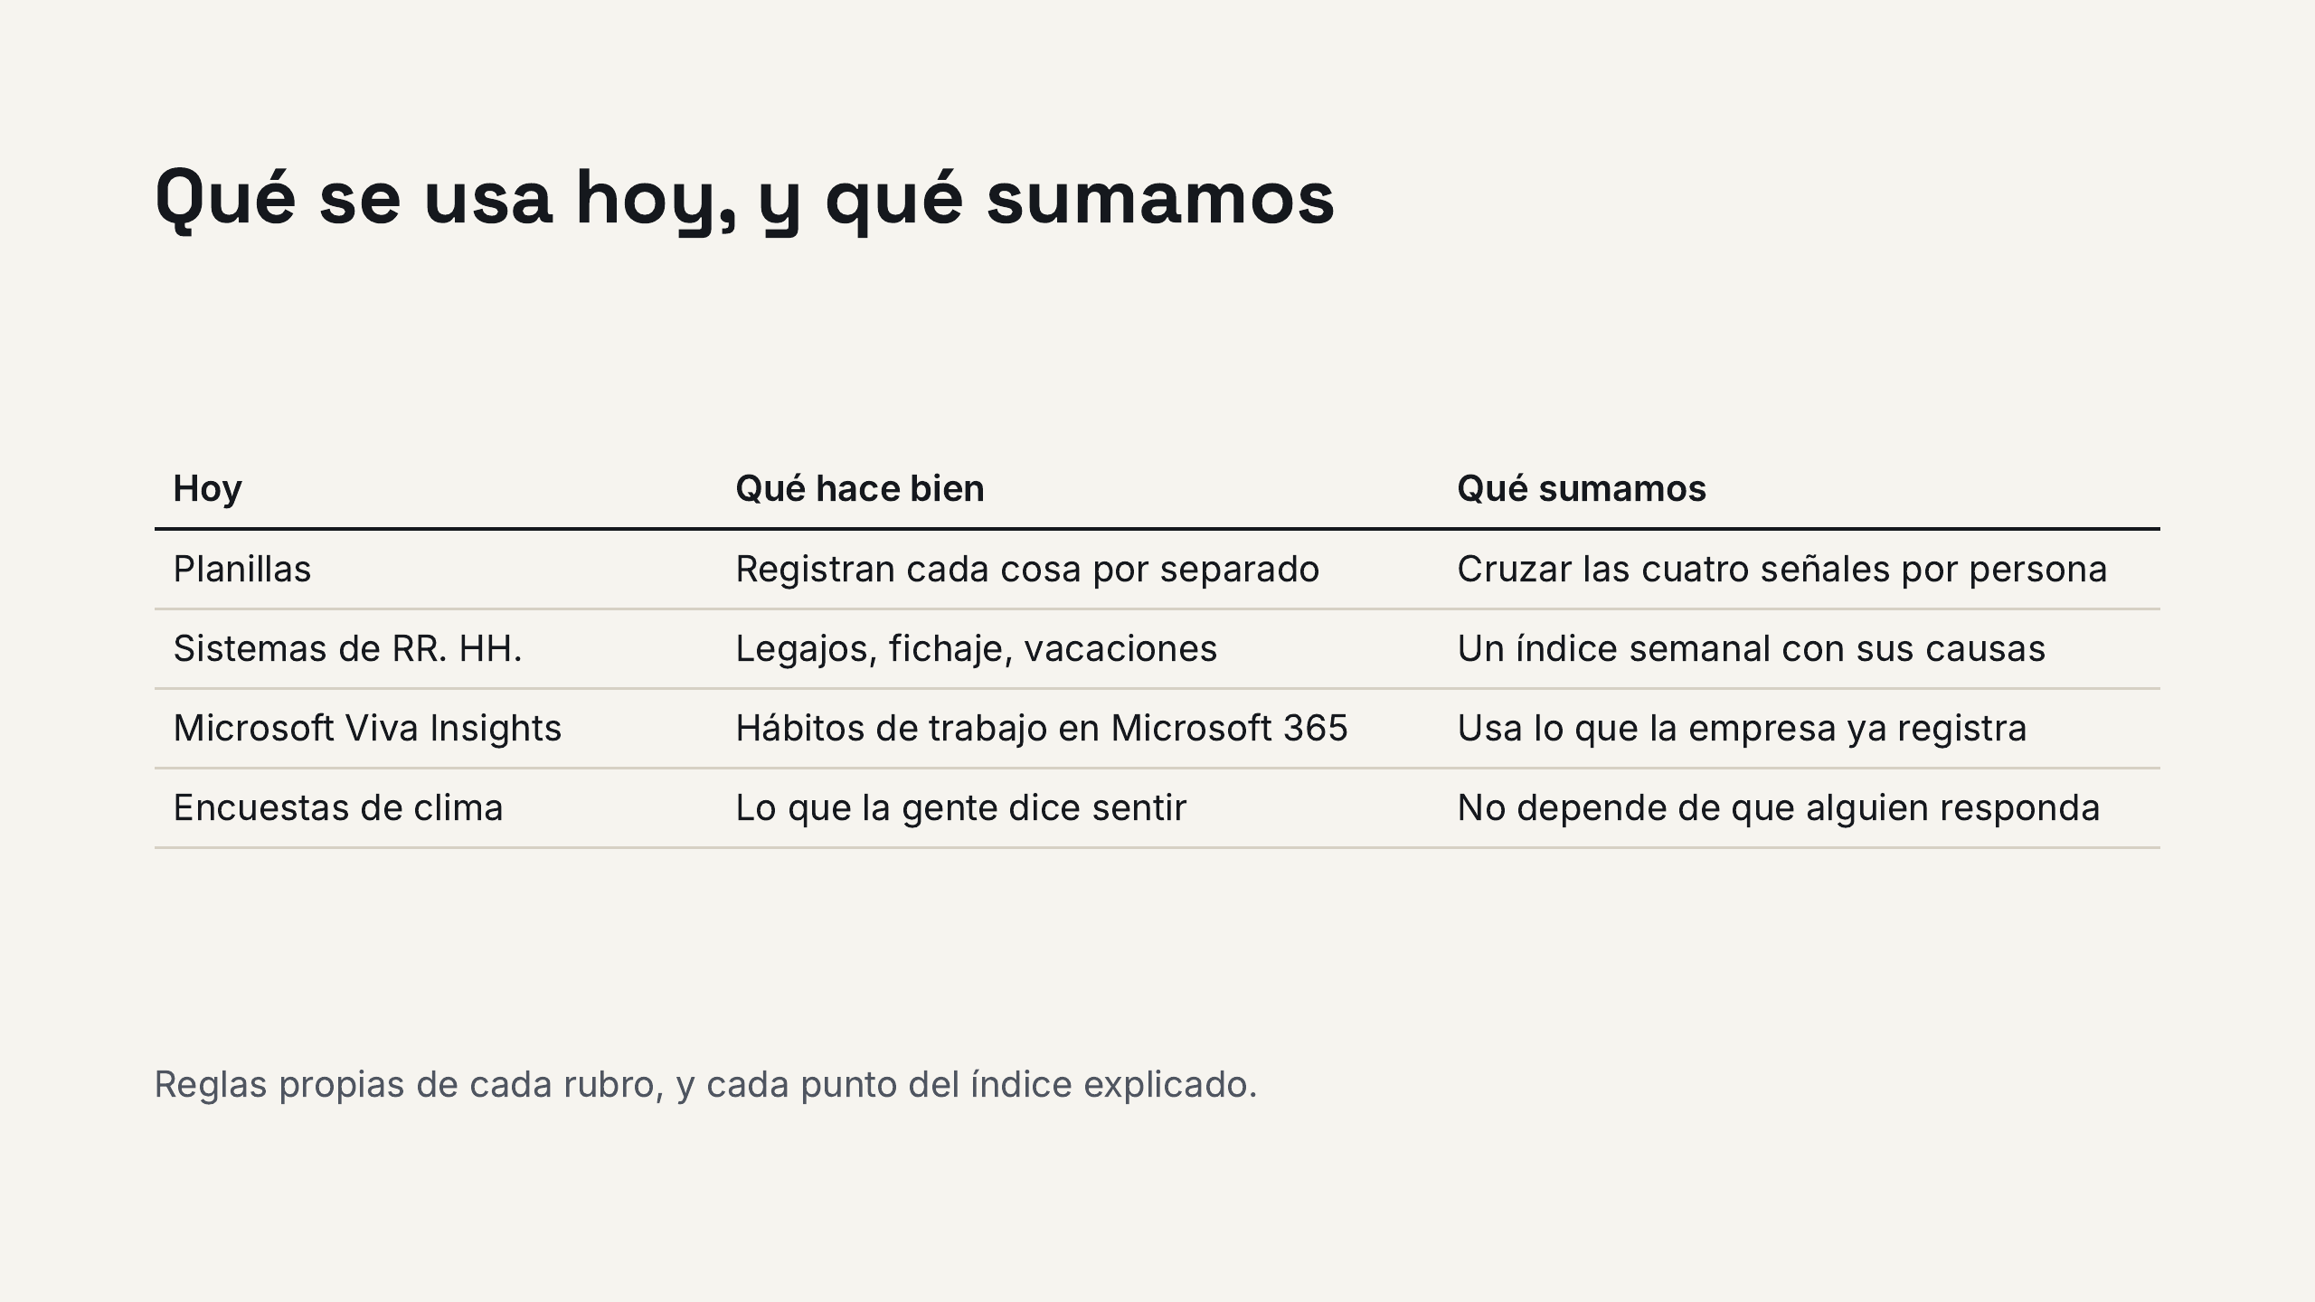
Notes:
Santiago · Parte 2: El problema en plata
Entra con: «…primero hay que saber a quién.»
¿Qué usan hoy estas empresas? Planillas, cada una con lo suyo. Sistemas de Recursos Humanos, que manejan bien los legajos, el fichaje y las vacaciones. Herramientas como Viva Insights, de Microsoft, que miran cómo trabaja la gente dentro de las aplicaciones de Microsoft. Y encuestas de clima, que preguntan cómo se siente la gente. [pausa]
Todas sirven para lo suyo. Lo que no encontramos es algo que junte estas cuatro señales por persona, todas las semanas, y explique de dónde sale el número. Y sin depender de que alguien conteste una encuesta. [pausa]
Cómo decide el sistema, se los cuenta Gonzalo. (Mirar a Gonzalo y correrse.)

Slide 16

Notes:
Gonzalo · Parte 3: La idea que nos distingue
Entra con: Cuando Santiago dice su nombre.
(Pasar al centro, pies quietos, mirar al jurado.) [12 s]
Cualquiera puede contar horas extra. [pausa] Lo difícil es que el número sea justo: que no salte por una mala semana, y que se pueda explicar. Esa es la idea que nos distingue.

Slide 17
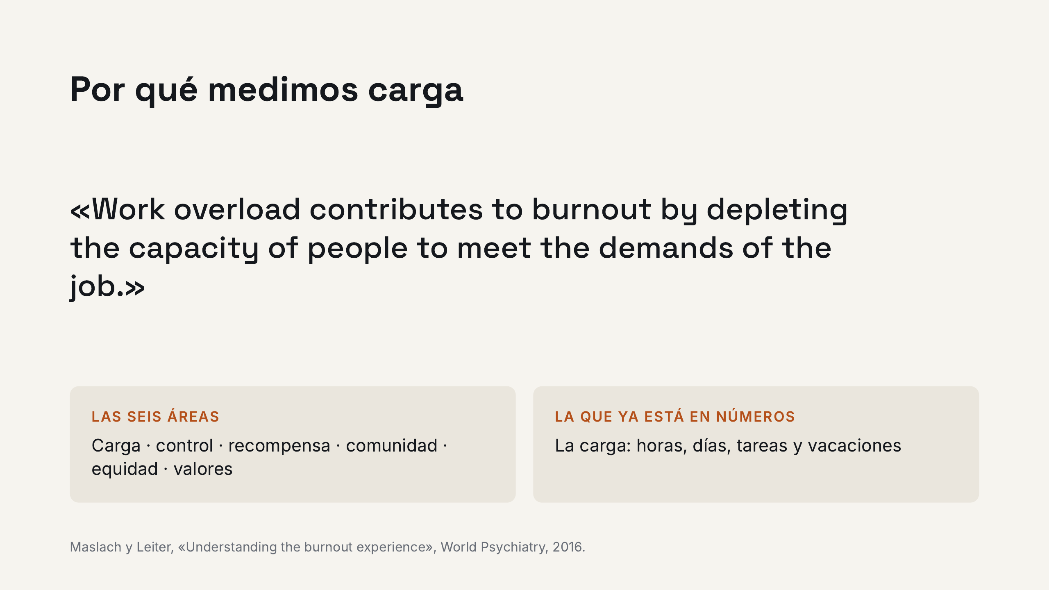
Notes:
Gonzalo · Parte 3: La idea que nos distingue
Entra con: «…la idea que nos distingue.»
Primero, por qué miramos la carga de trabajo. Christina Maslach es la investigadora que creó la forma más usada de medir el burnout. Ella y Michael Leiter explican que el burnout nace en seis áreas del trabajo: la carga, el control, la recompensa, la comunidad, la equidad y los valores. [pausa]
De las seis, la carga es la que una empresa ya tiene anotada: horas, días, tareas y vacaciones. Y ellos lo dicen así: la sobrecarga agota la capacidad de una persona de responder a lo que le pide el trabajo.

Slide 18
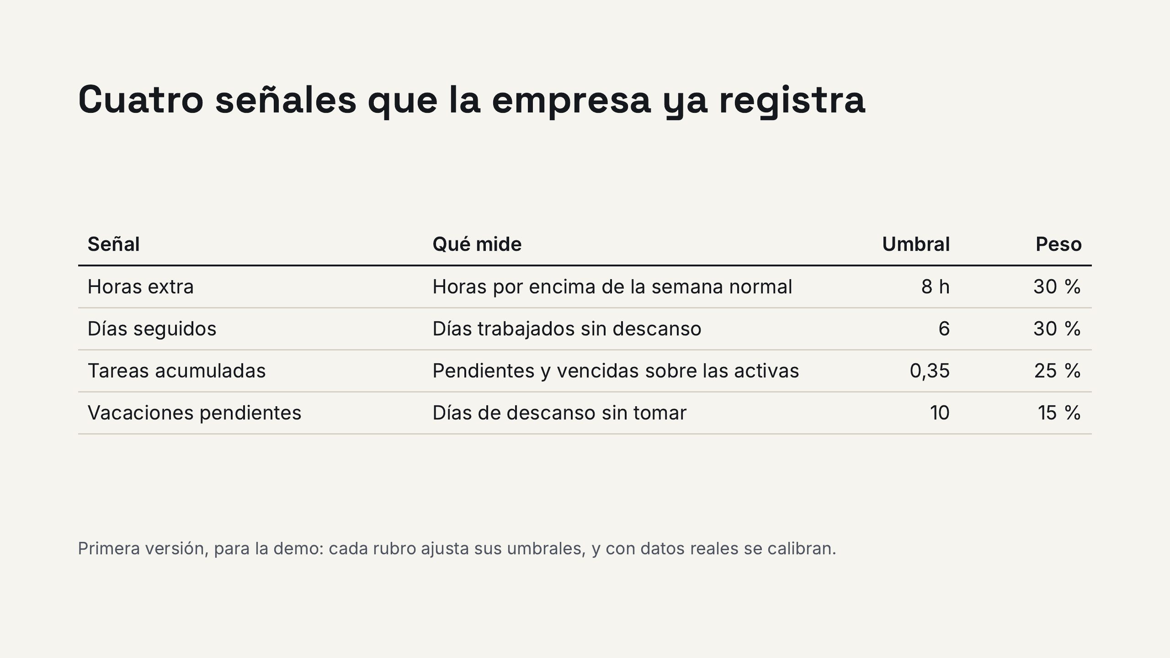
Notes:
Gonzalo · Parte 3: La idea que nos distingue
Entra con: «…lo que le pide el trabajo.»
Por eso el sistema mira cuatro cosas que la empresa ya registra. Las horas extra de la semana. Los días seguidos que alguien trabajó sin un franco. Las tareas que se le acumulan, pendientes y vencidas. Y los días de vacaciones que no se tomó. [pausa]
Cada una tiene un umbral: el punto desde el que empieza a preocupar. Por ejemplo, ocho horas extra en una semana, o seis días seguidos sin franco. Y no todas pesan igual: las horas y los días sin descanso pesan más, porque hablan de jornadas largas y de no poder recuperarse.
Son valores de una primera versión, para la demo. Con datos reales se ajustan.

Slide 19
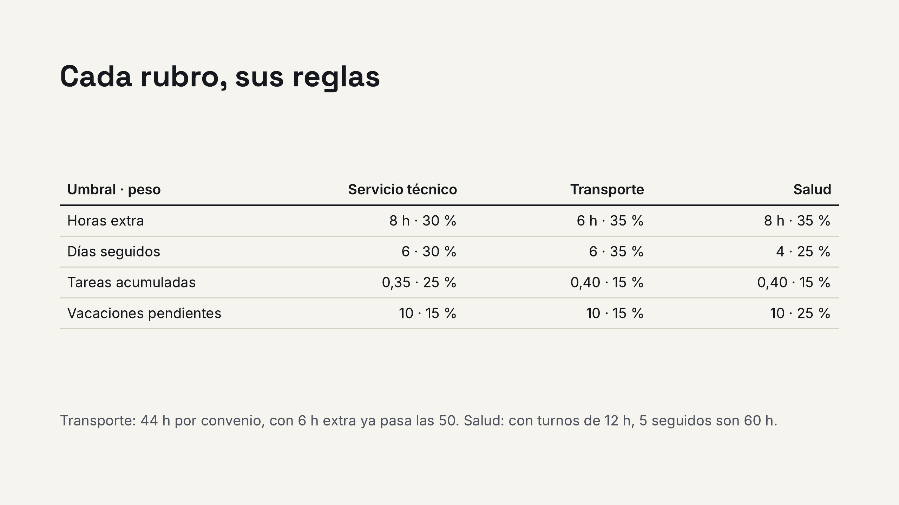
Notes:
Gonzalo · Parte 3: La idea que nos distingue
Entra con: «…Con datos reales se ajustan.»
Y cada rubro tiene los suyos. En transporte, el convenio ya fija cuarenta y cuatro horas por semana: con seis horas extra, un chofer pasa las cincuenta. Por eso ahí el umbral baja a seis. [pausa] En salud se trabaja en turnos de doce horas: cinco turnos seguidos son sesenta horas. Por eso el umbral de días seguidos baja a cuatro. [pausa]
Lo que es normal para uno es una alarma para el otro.

Slide 20
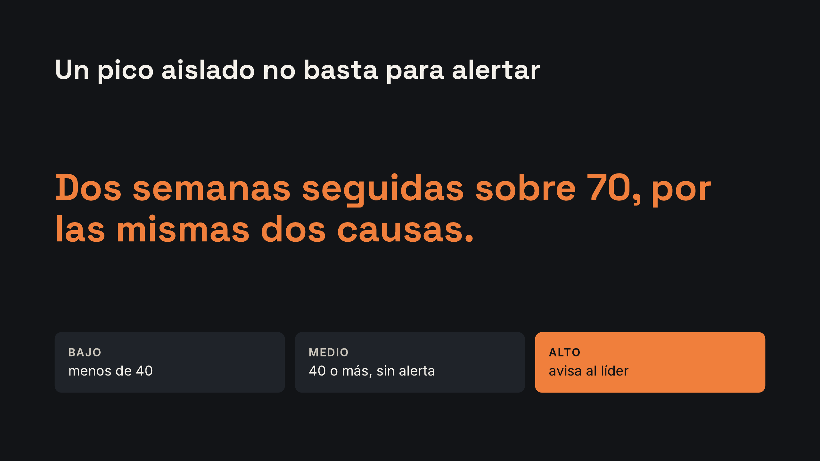
Notes:
Gonzalo · Parte 3: La idea que nos distingue
Entra con: «…una alarma para el otro.» Más lento.
[más lento y grave] Ahora, la regla que más discutimos. [pausa] Hay tres niveles: bajo, medio y alto. Y solo el alto le avisa al jefe. [pausa]
Para llegar a alto no alcanza con una semana mala. Hacen falta dos semanas seguidas por encima de setenta puntos, y que en las dos se repitan al menos dos de las mismas causas. [pausa] Dos semanas seguidas, por las mismas causas.
¿Por qué tan exigente? Porque una mala semana la tiene cualquiera. [pausa] Si el sistema avisara por cada pico, el jefe recibiría tantos avisos que dejaría de leerlos.
Y la primera semana de cada persona no se califica: no hay con qué compararla.

Slide 21
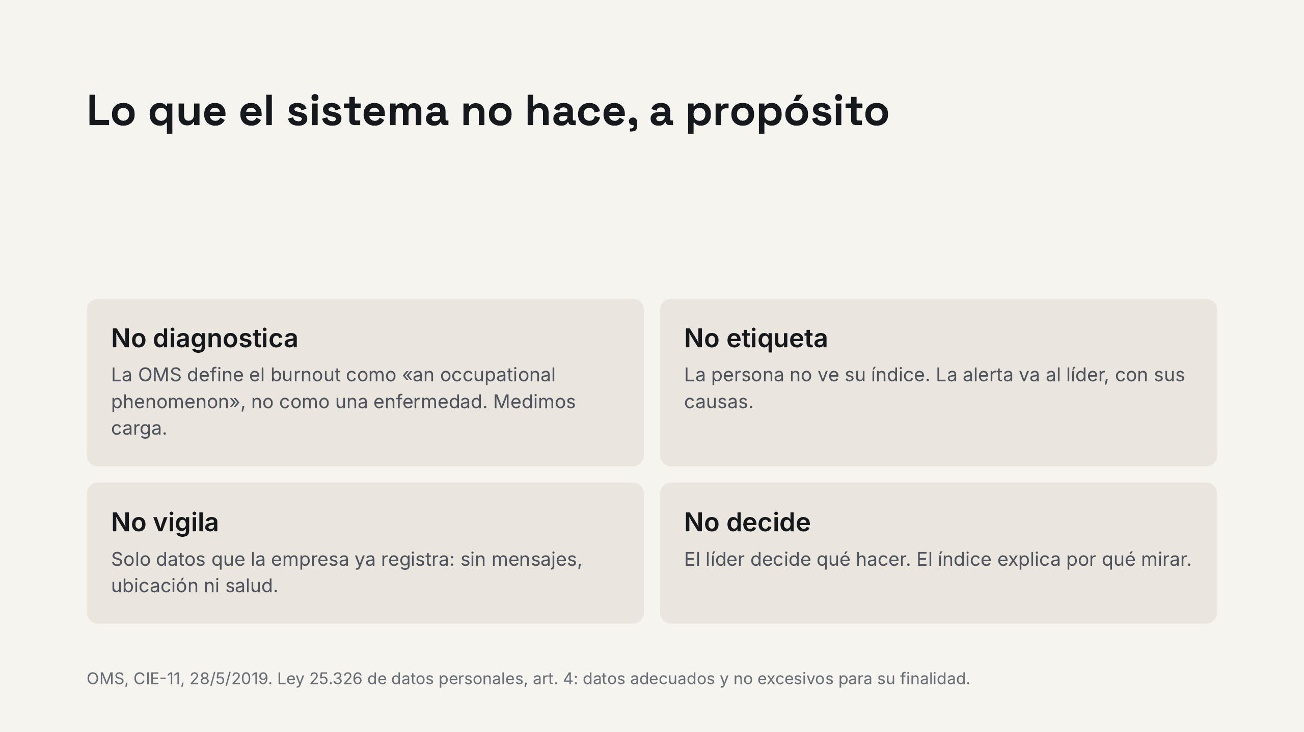
Notes:
Gonzalo · Parte 3: La idea que nos distingue
Entra con: «…no hay con qué compararla.»
[vuelve la energía] Por último, lo que el sistema no hace, a propósito. [pausa] No diagnostica: para la Organización Mundial de la Salud, el burnout es un fenómeno del trabajo, no una enfermedad. Nuestro nombre dice burnout; lo que medimos es carga de trabajo. No etiqueta: la persona no ve su número, y el aviso le llega a su jefe con las causas. No vigila: usa solo lo que la empresa ya registra, nunca mensajes, ubicación ni datos de salud. Y no decide: decide el jefe. El sistema le dice dónde mirar. [pausa]
Cómo se calcula el número, y cómo se ve funcionando, se los muestra Eros. (Mirar a Eros y correrse.)

Slide 22
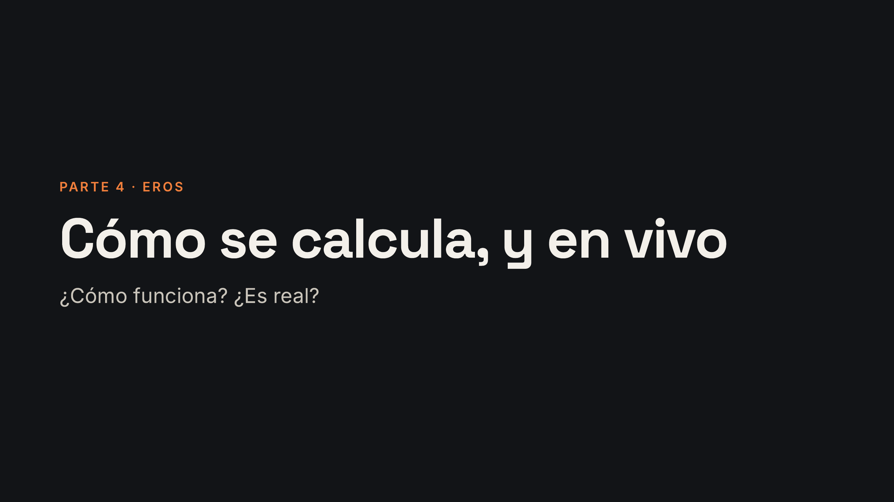
Notes:
Eros · Parte 4: Cómo se calcula, y en vivo
Entra con: Cuando Gonzalo dice su nombre.
(Pasar al centro, junto a la computadora. El navegador ya está abierto detrás de las láminas.) [12 s]
Hasta acá, la idea. [pausa] Ahora les muestro cómo se calcula el número, y el sistema funcionando.

Slide 23
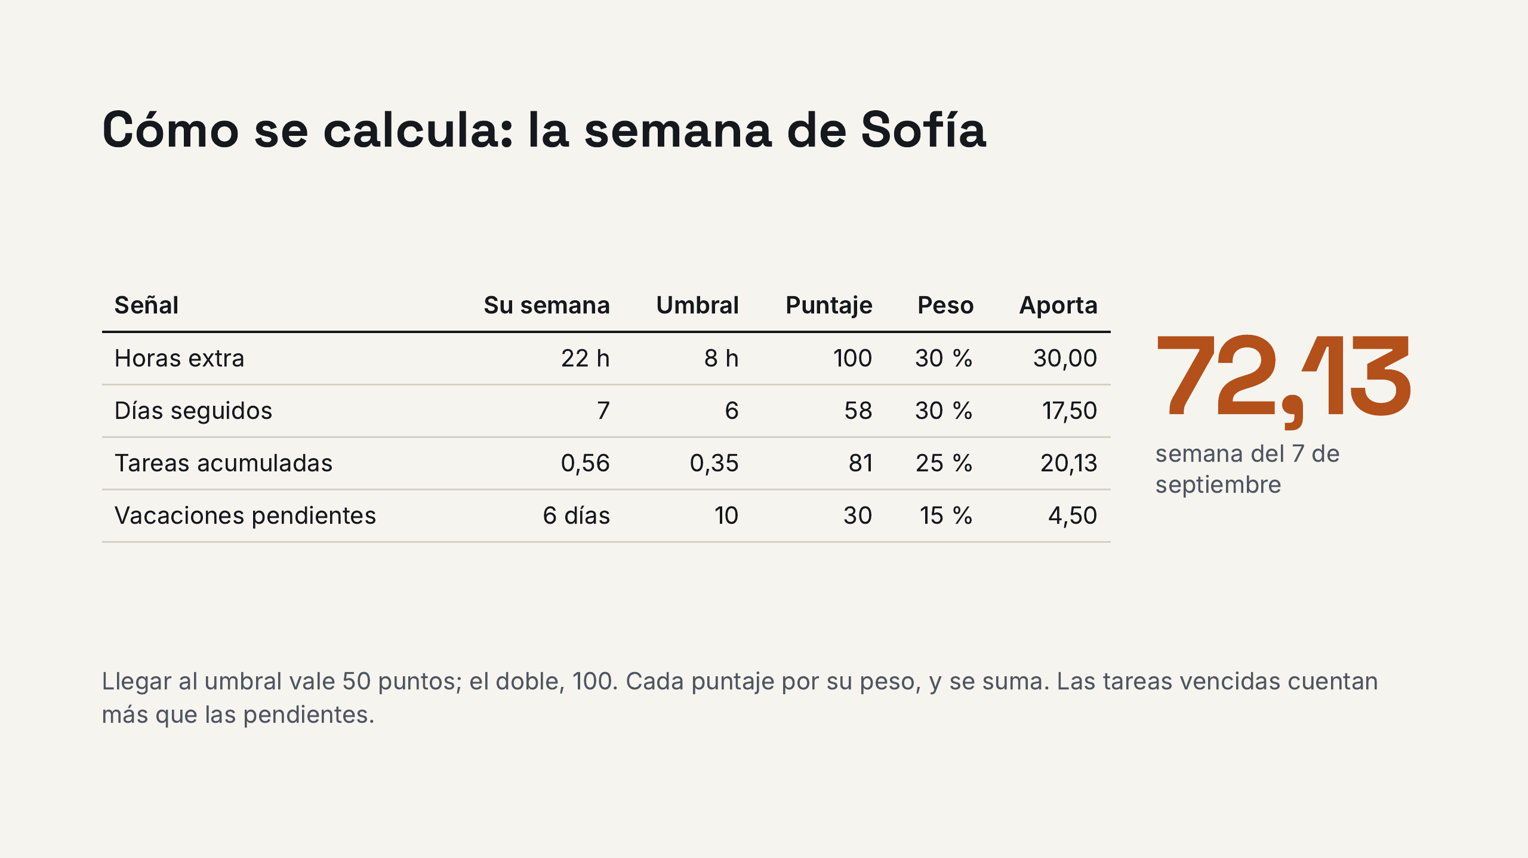
Notes:
Eros · Parte 4: Cómo se calcula, y en vivo
Entra con: «…el sistema funcionando.»
Lo hago con una persona de la demo: Sofía, técnica de mantenimiento, en la semana del siete de septiembre. [pausa] Cada señal se pasa a un puntaje de cero a cien, con una sola regla: llegar al umbral vale cincuenta puntos, y llegar al doble vale cien. [pausa]
[más lento y grave] Horas extra: Sofía hizo veintidós. El umbral es ocho, y el doble, dieciséis. Pasó el doble: cien puntos. [pausa] Días seguidos sin franco: siete, apenas arriba del umbral de seis: cincuenta y ocho puntos. [pausa] Tareas: de once tareas, le quedaron ocho pendientes, y cinco de ellas ya vencidas. Las vencidas cuentan más. Eso le da ochenta y un puntos. [pausa] Vacaciones pendientes: seis días, menos que el umbral de diez: treinta puntos. [pausa]
[vuelve la energía] Después, cada puntaje se multiplica por lo que pesa esa señal, y se suma todo. Las horas aportan treinta puntos; los días seguidos, diecisiete y medio; las tareas, veinte; las vacaciones, cuatro y medio. [pausa] Total: setenta y dos coma trece. [pausa]
Así se explica cualquier número del sistema: cada punto tiene una causa, y el jefe la ve.

Slide 24
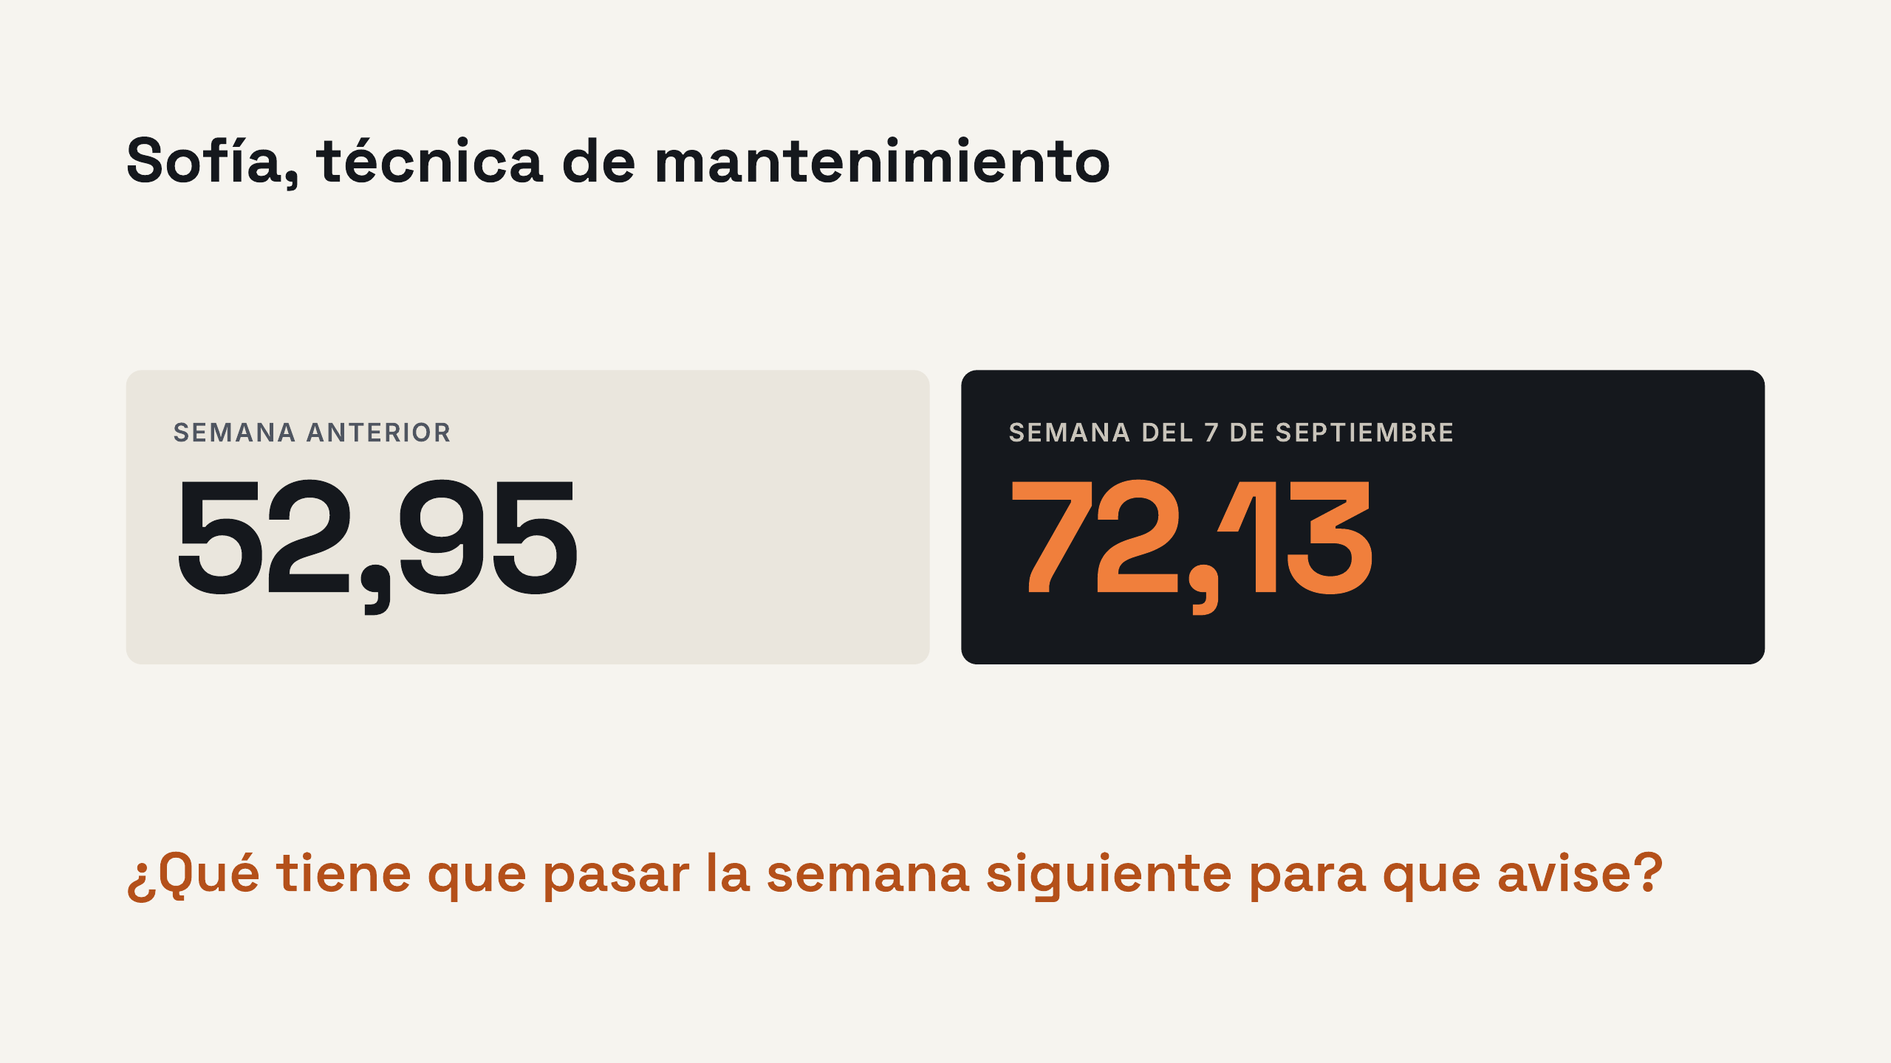
Notes:
Eros · Parte 4: Cómo se calcula, y en vivo
Entra con: «…y el jefe la ve.»
Setenta y dos, y el sistema no avisó. La semana anterior, Sofía había tenido cincuenta y dos coma noventa y cinco. [pausa]
Con la regla que les contó Gonzalo: ¿qué tiene que pasar la semana siguiente para que avise? [silencio 4 s]
(Si alguien responde: «Gracias; veamos si tiene razón». Si nadie responde: «Guárdenlo; en dos minutos lo vemos».) [3 s]

Slide 25
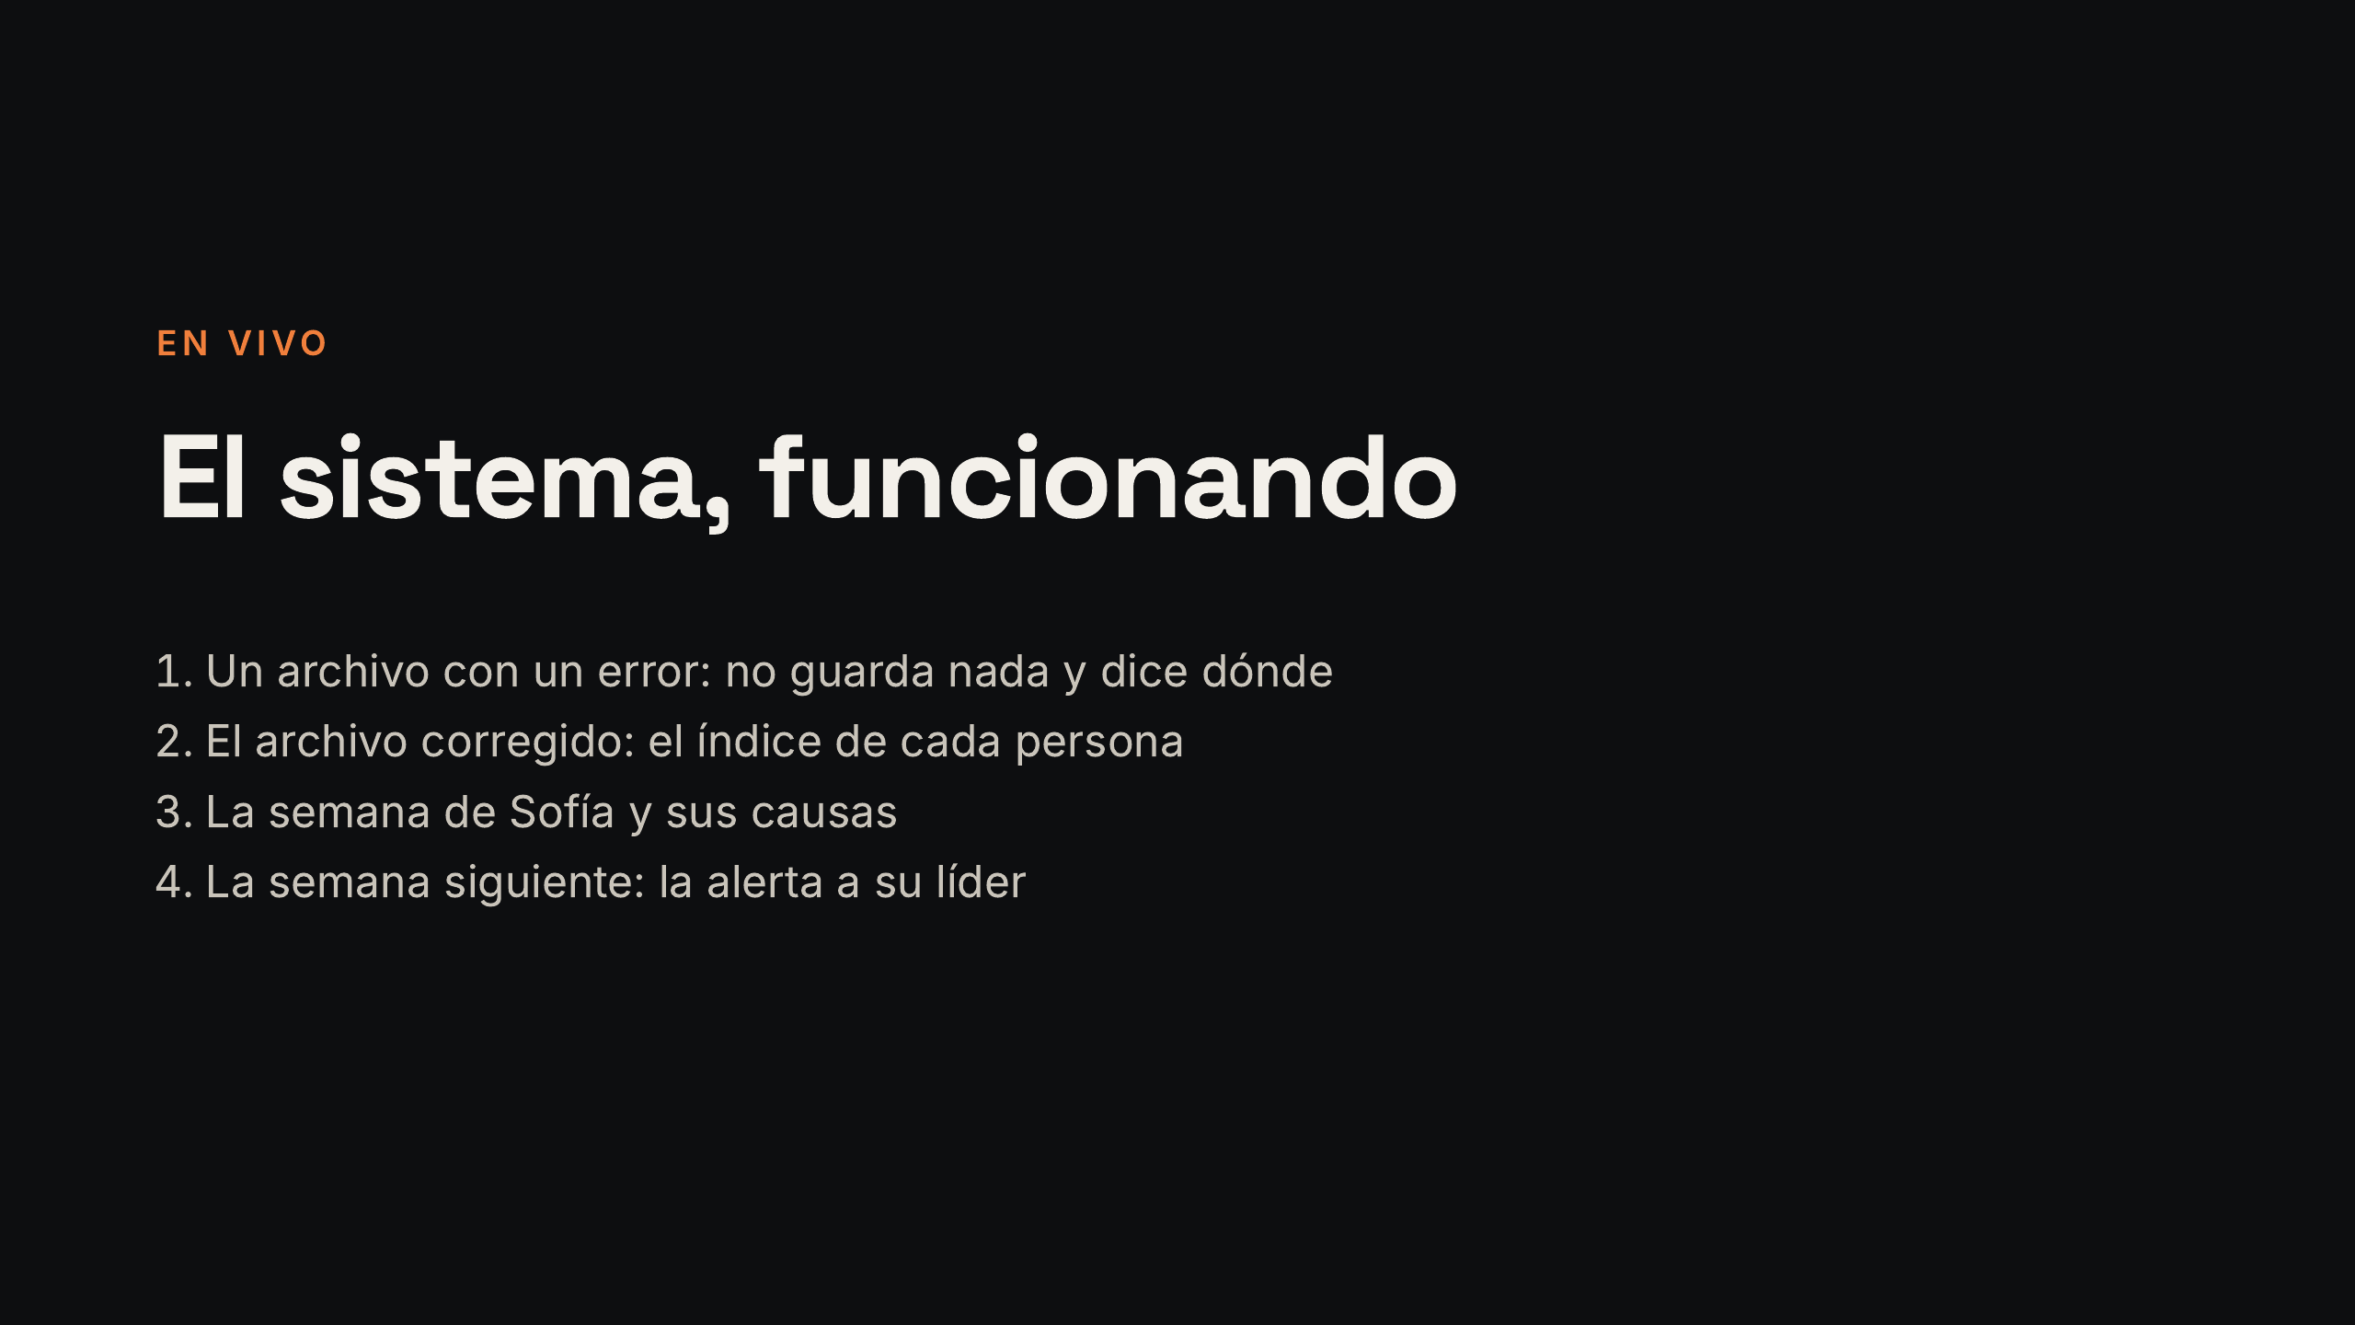
Notes:
Eros · Parte 4: Cómo se calcula, y en vivo
Entra con: «…lo vemos.» Pasar al navegador.
(Navegador en Importar datos de Conecta, con el perfil de Recursos Humanos, zoom al 150 %, sin otras pestañas ni notificaciones.) [3 s]
Esto es lo que hace Recursos Humanos una vez por semana: carga un archivo con los datos de la semana. Primero, uno con errores, a propósito. (Subir semana-siguiente-con-errores.csv y tocar Validar.) [10 s]
No guardó nada. [pausa] Y dice dónde está cada error. En la fila siete, donde van las horas extra, dice «muchas». En la nueve, la fecha está mal escrita. Y en la cincuenta aparece alguien que no trabaja en la empresa. [pausa] Si un dato está mal, no se guarda nada, para que ningún número salga de un error.
Ahora, el mismo archivo, corregido. (Subir semana-siguiente.csv y tocar Validar.) [10 s] Cuarenta y nueve personas, sin errores. Confirmo. (Confirmar.) [8 s] Y el sistema calcula el número de cada persona, comparando con su semana anterior.
Ahora, Sofía. (Abrir Personas, buscar «Sofía Romero», abrir su ficha.) [8 s] Esta es su evolución, semana por semana. (Señalar la semana del 7/9 y dejar el mouse quieto.) El siete de septiembre: setenta y dos, nivel medio, con las causas que acabamos de calcular. [pausa]
(Señalar la semana del 14/9.) La semana siguiente: casi ochenta y tres. [pausa] Segunda semana arriba de setenta, con las mismas causas. Ahora sí: alto. (Abrir Alertas y la de Sofía.) [7 s]
Y esto le llega a su jefe: el aviso, con las causas y qué puede hacer. (Leer en voz alta la primera acción sugerida.) [5 s]
Y cada uno ve lo suyo. (Cambiar al perfil del Team Lead de Sofía desde la franja de arriba.) [7 s] Así lo ve su jefe: solo su equipo. (Cambiar al perfil Empleado y abrir Mis datos.) [7 s] Y así lo ve una persona del equipo: sus horas y sus tareas. Su número, no. [pausa]

Slide 26
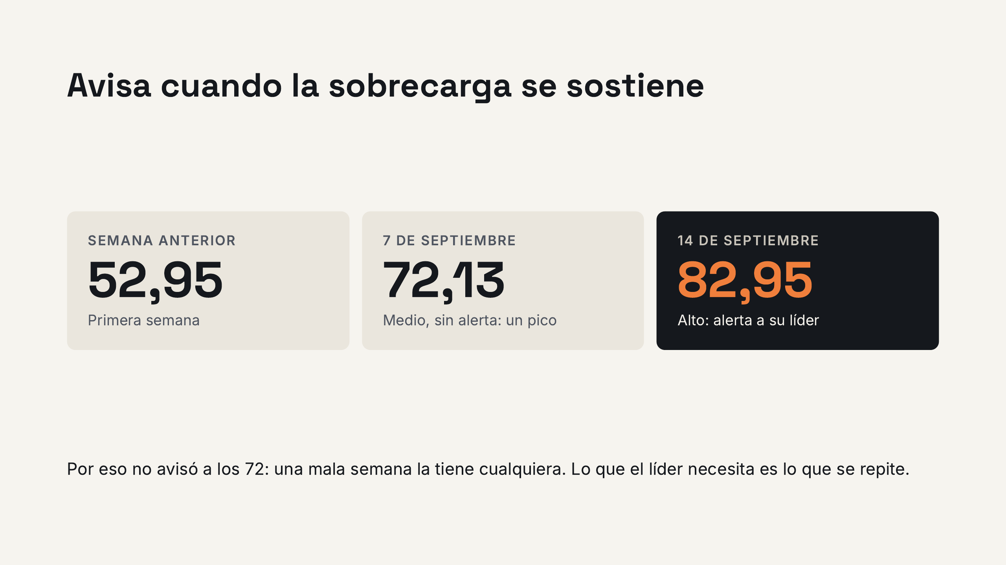
Notes:
Eros · Parte 4: Cómo se calcula, y en vivo
Entra con: Volver a las láminas.
(Volver a la presentación.) [3 s]
Entonces, ¿por qué a setenta y dos no avisó? Porque la semana anterior había estado en cincuenta y dos coma noventa y cinco. [pausa] Una semana mala no alcanza. Cuando la segunda semana también pasa de setenta, con las mismas causas, el sistema le avisa a su jefe. [pausa]
Francisco les dijo al principio que era lo más importante que diseñamos. Es por esto: lo que el jefe necesita ver no es el pico. [pausa] Es lo que se repite.
A quién le sirve y qué falta, se los cuenta Alfonso. (Mirar a Alfonso y correrse.)

Slide 27
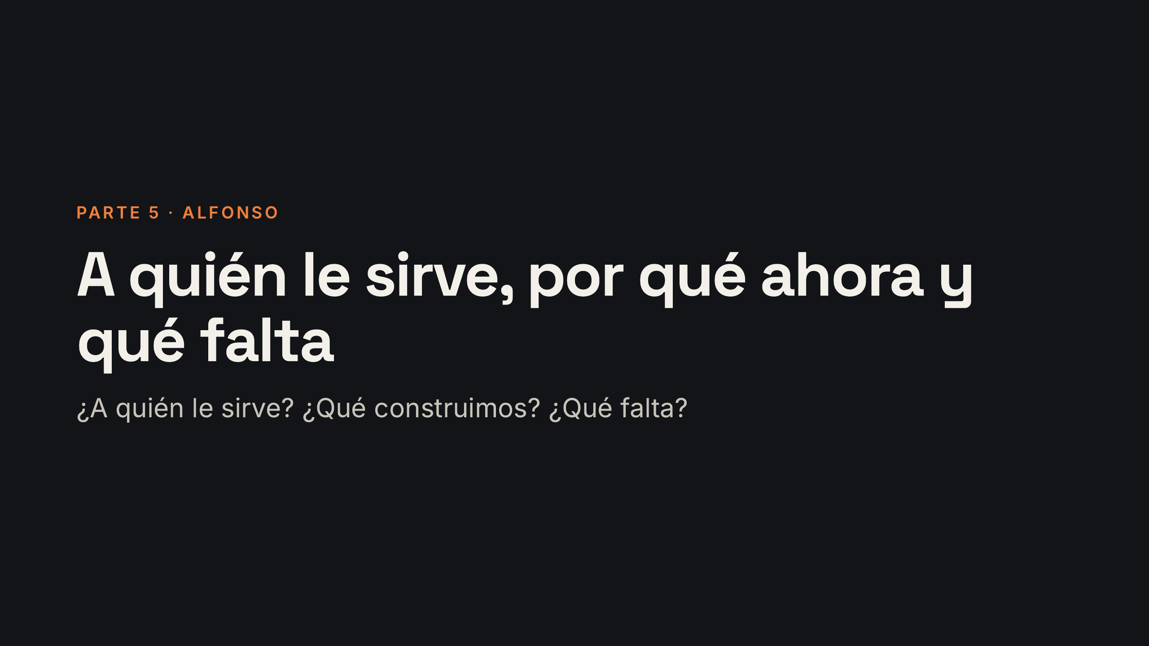
Notes:
Alfonso · Parte 5: A quién le sirve, por qué ahora y qué falta
Entra con: Cuando Eros dice su nombre.
(Pasar al centro, pies quietos, mirar al jurado.) [12 s]
Vimos un problema y un sistema que funciona. [pausa] Ahora, para cerrar: a quién le sirve, por qué importa ahora, qué construimos y qué falta.

Slide 28
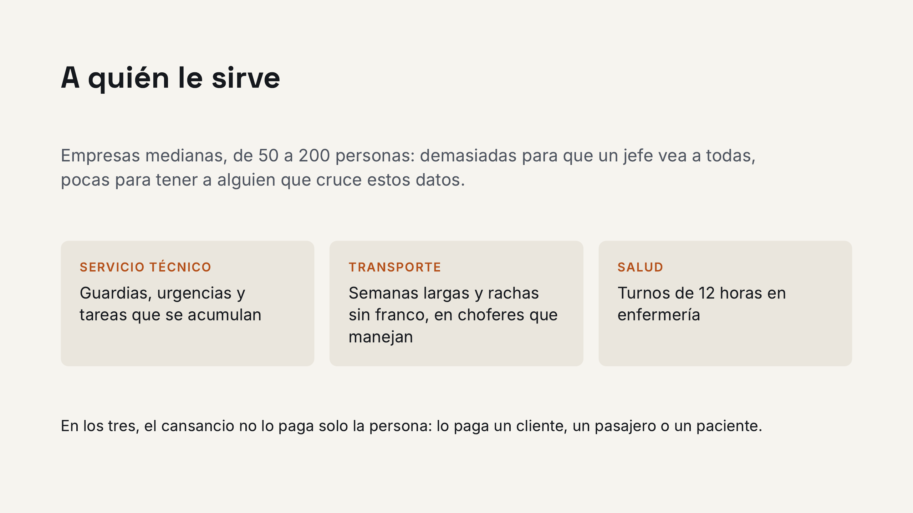
Notes:
Alfonso · Parte 5: A quién le sirve, por qué ahora y qué falta
Entra con: «…qué construimos y qué falta.»
¿A quién le sirve? A empresas medianas, de cincuenta a doscientas personas: demasiadas para que un jefe vea a todas, y pocas para tener a alguien dedicado a cruzar estos datos. [pausa]
Para la demostración elegimos tres rubros: servicio técnico, transporte y salud. En los tres, el cansancio no lo paga solo la persona: lo paga un cliente, un pasajero o un paciente. [pausa] Y en cada uno la sobrecarga se ve distinta, como les mostró Gonzalo.

Slide 29
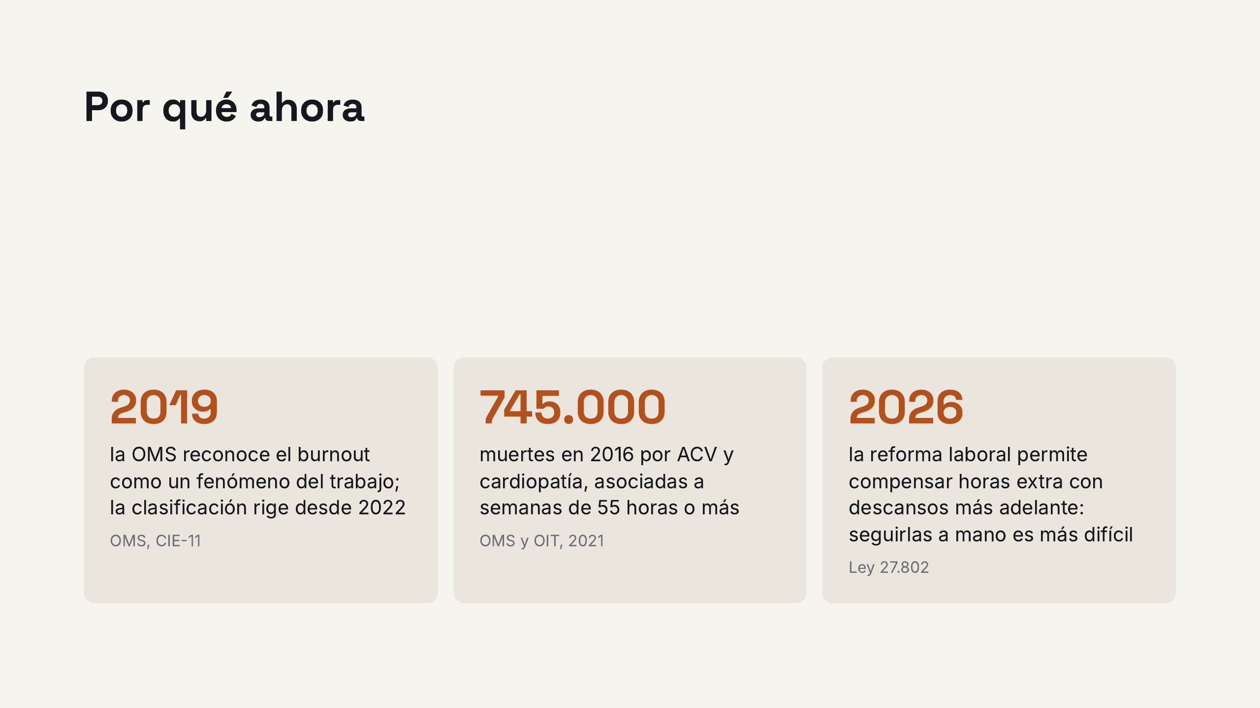
Notes:
Alfonso · Parte 5: A quién le sirve, por qué ahora y qué falta
Entra con: «…como les mostró Gonzalo.»
¿Por qué ahora? Tres razones. [pausa]
La primera: en 2019 la Organización Mundial de la Salud reconoció el burnout como un fenómeno del trabajo, como les contó Gonzalo, y esa clasificación rige desde 2022. Según la OMS, es el resultado de estrés crónico en el lugar de trabajo que no se manejó con éxito. Es decir, algo que se puede gestionar. [pausa]
La segunda: según la Organización Mundial de la Salud y la Organización Internacional del Trabajo, en el mundo, en 2016, unas setecientas cuarenta y cinco mil muertes por ACV y enfermedades del corazón se asociaron a trabajar cincuenta y cinco horas o más por semana. Y las horas extra y los días sin descanso son dos de las cuatro señales que mira nuestro sistema. [pausa]
La tercera: este año, la reforma laboral permite acordar por escrito que las horas extra se compensen con descansos más adelante. Con eso, saber quién viene acumulando horas se vuelve más difícil de hacer a mano.

Slide 30
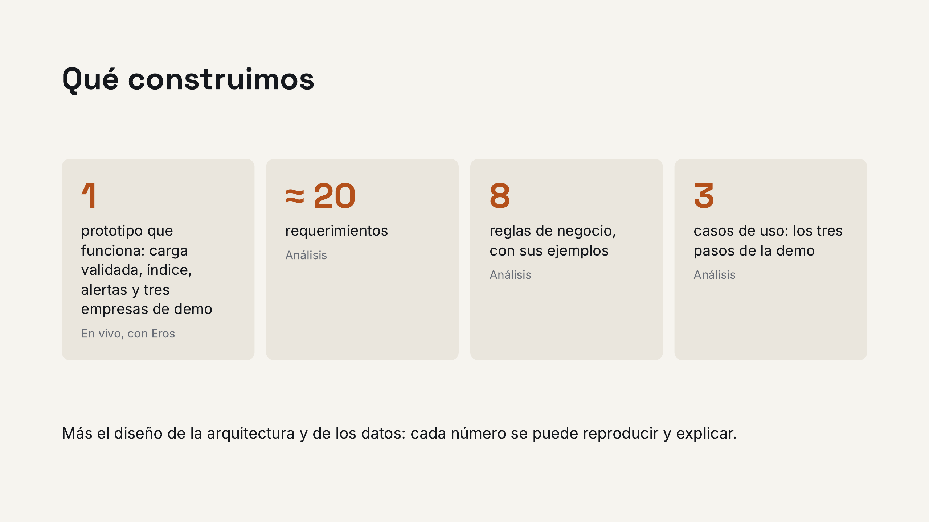
Notes:
Alfonso · Parte 5: A quién le sirve, por qué ahora y qué falta
Entra con: «…se vuelve más difícil de hacer a mano.»
Con ese contexto, esto es lo que dejamos hecho. [pausa] Un prototipo que funciona y el trabajo de análisis que lo respalda: casi veinte requerimientos, ocho reglas de negocio con sus ejemplos y tres casos de uso, que son los tres pasos que les mostró Francisco, más el diseño de la arquitectura y de los datos. Todo pensado para que cada número se pueda reproducir y explicar, como vieron con el ejemplo de Sofía. [pausa]

Slide 31
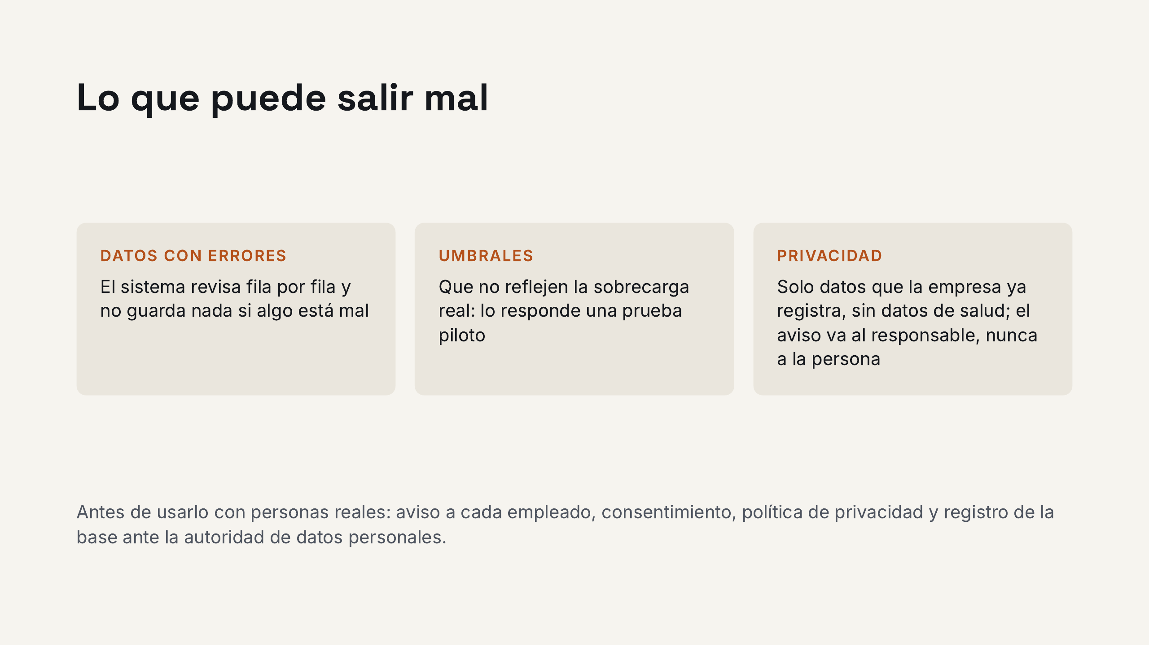
Notes:
Alfonso · Parte 5: A quién le sirve, por qué ahora y qué falta
Entra con: «…como vieron con el ejemplo de Sofía.»
El sistema también tiene riesgos, y los tenemos identificados. Son tres. [pausa]
El primero, datos con errores: que la empresa cargue datos incompletos o con errores. Por eso el sistema revisa fila por fila y no guarda nada si algo está mal, como vieron en la demostración. [pausa]
El segundo, umbrales: que nuestros umbrales no reflejen la sobrecarga real. Eso lo responde una prueba piloto. [pausa]
Y el tercero, privacidad: usamos solo datos que la empresa ya registra, sin datos de salud, y el aviso llega solo al responsable, nunca a la persona. [pausa] Aun así, antes de usarlo con personas reales falta: avisarle a cada empleado, pedirle su consentimiento, tener una política de privacidad y registrar la base ante la autoridad de datos personales. [pausa]

Slide 32
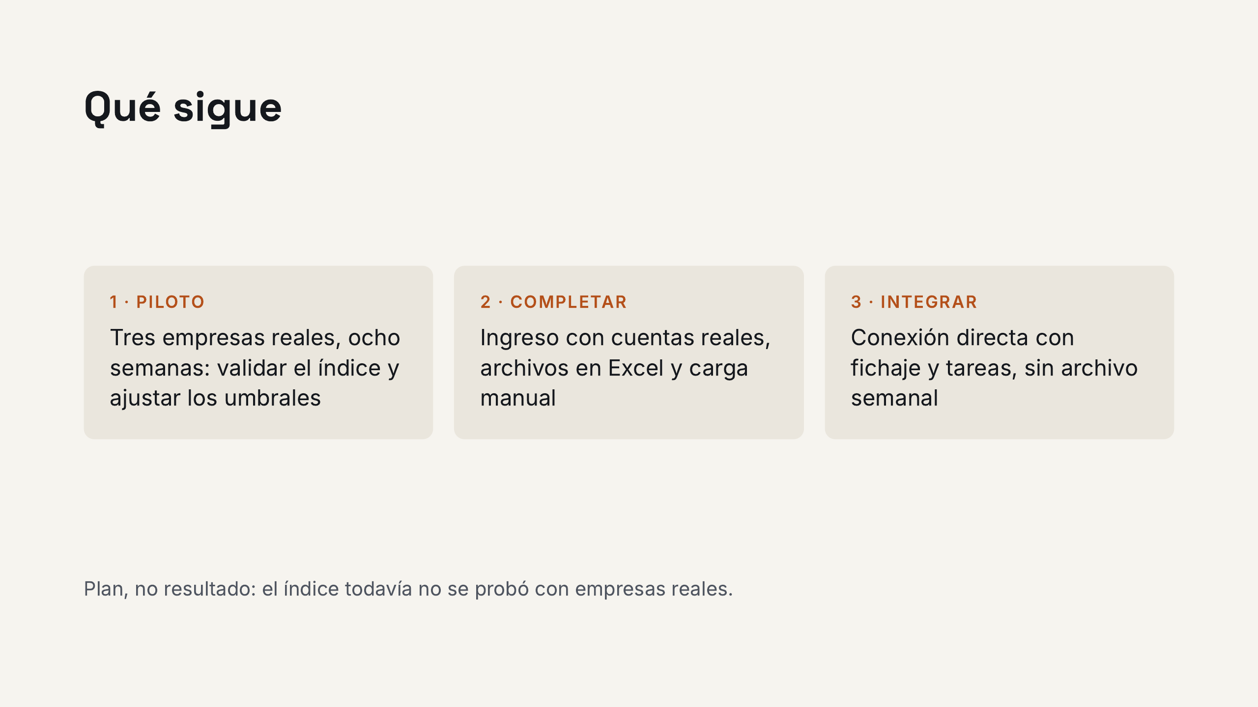
Notes:
Alfonso · Parte 5: A quién le sirve, por qué ahora y qué falta
Entra con: «…autoridad de datos personales.»
Lo que sigue son tres pasos. [pausa] Primero, una prueba piloto: tres empresas reales, ocho semanas, para validar el índice y ajustar los umbrales. Segundo, completar lo que quedó pendiente en esta versión: el ingreso con cuentas reales, la carga de archivos en formato Excel y la carga manual. Tercero, conectarnos directo con los sistemas de fichaje y de tareas, para que nadie tenga que cargar un archivo. [pausa]

Slide 33
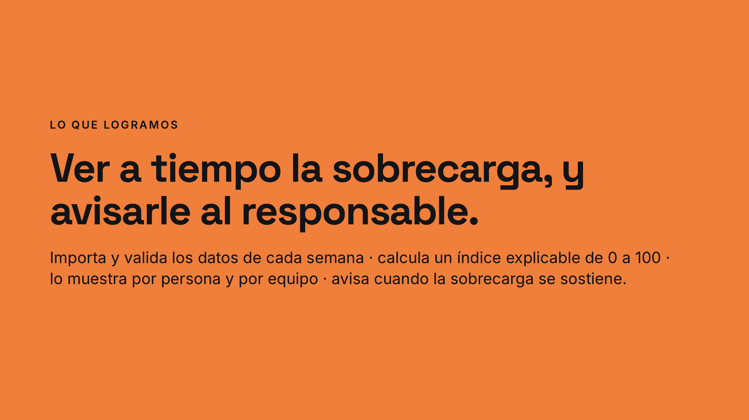
Notes:
Alfonso · Parte 5: A quién le sirve, por qué ahora y qué falta
Entra con: «…para que nadie tenga que cargar un archivo.» Más lento, mirando al jurado.
[más lento y grave] En resumen. [pausa] Nos propusimos desarrollar un sistema que detecte a tiempo el riesgo de sobrecarga y le avise al responsable. En esta versión lo logramos: importa y valida los datos de cada semana, calcula un índice explicable de cero a cien, lo muestra por persona y por equipo, y avisa al responsable cuando la sobrecarga se sostiene. [pausa larga]

Slide 34
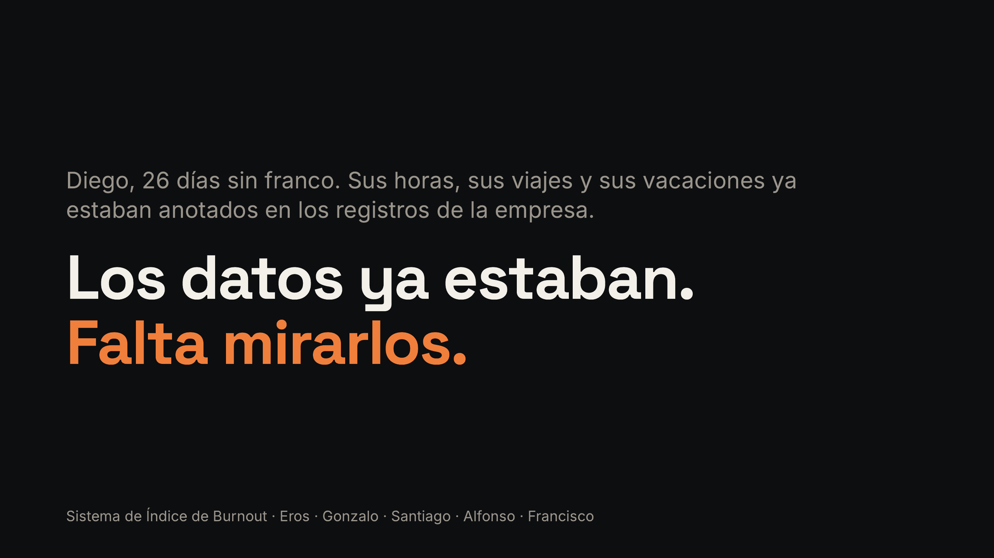
Notes:
Alfonso · Parte 5: A quién le sirve, por qué ahora y qué falta
Entra con: Después del silencio largo.
(Memorizar palabra por palabra.)
Diego, el chofer del principio, llevaba veintiséis días sin franco. Sus horas, sus viajes y sus vacaciones ya estaban anotados en los registros de la empresa. [pausa] Los datos ya estaban. Falta mirarlos. [pausa] Gracias. [2 s]
(Los cinco al frente, en línea, para las preguntas.)

Slide 35
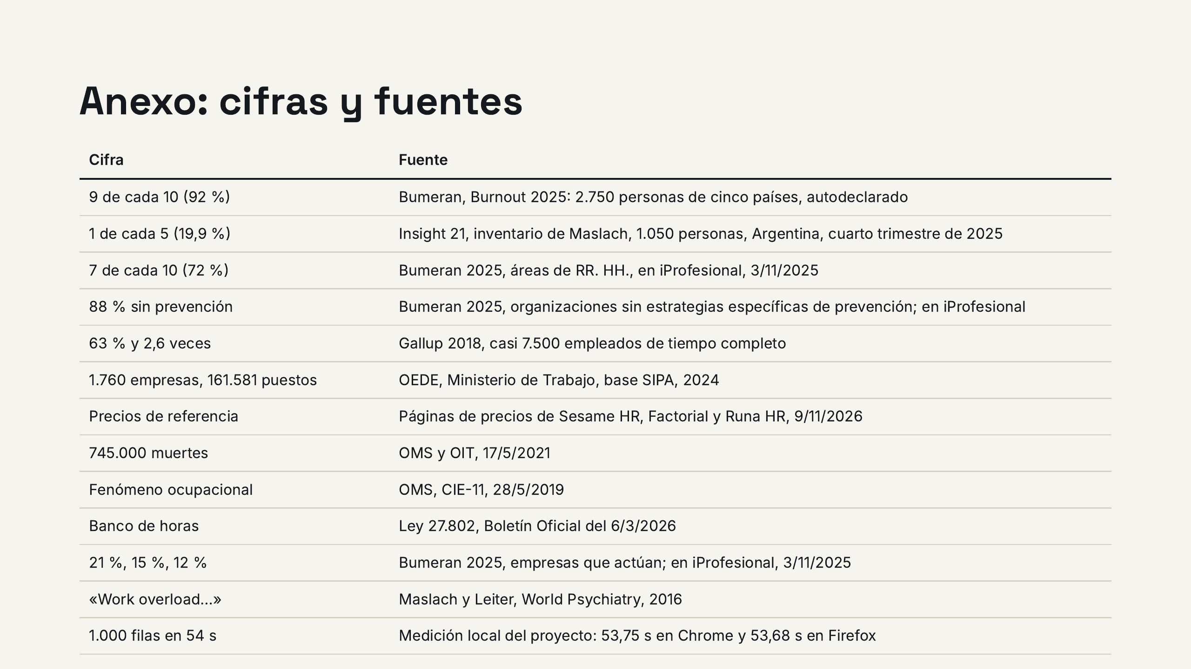
Notes:
Anexo: no se proyecta, sirve para las preguntas.

